Slide 1



学 生 端 操 作 指 南
www.xybsyw.com

Slide 2
主要任务
目 录
content
微信操作指南
PC操作指南

Slide 3
主要任务
1、注册认证；
2、实习报名；
3、签到、提交周日志；
4、上传实习报告；
5、导出实习手册；
6、实习成绩鉴定；

Slide 4
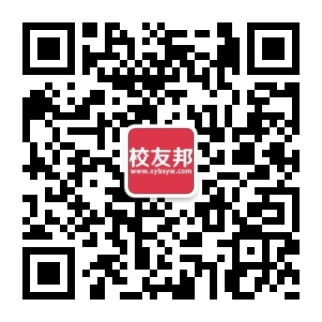
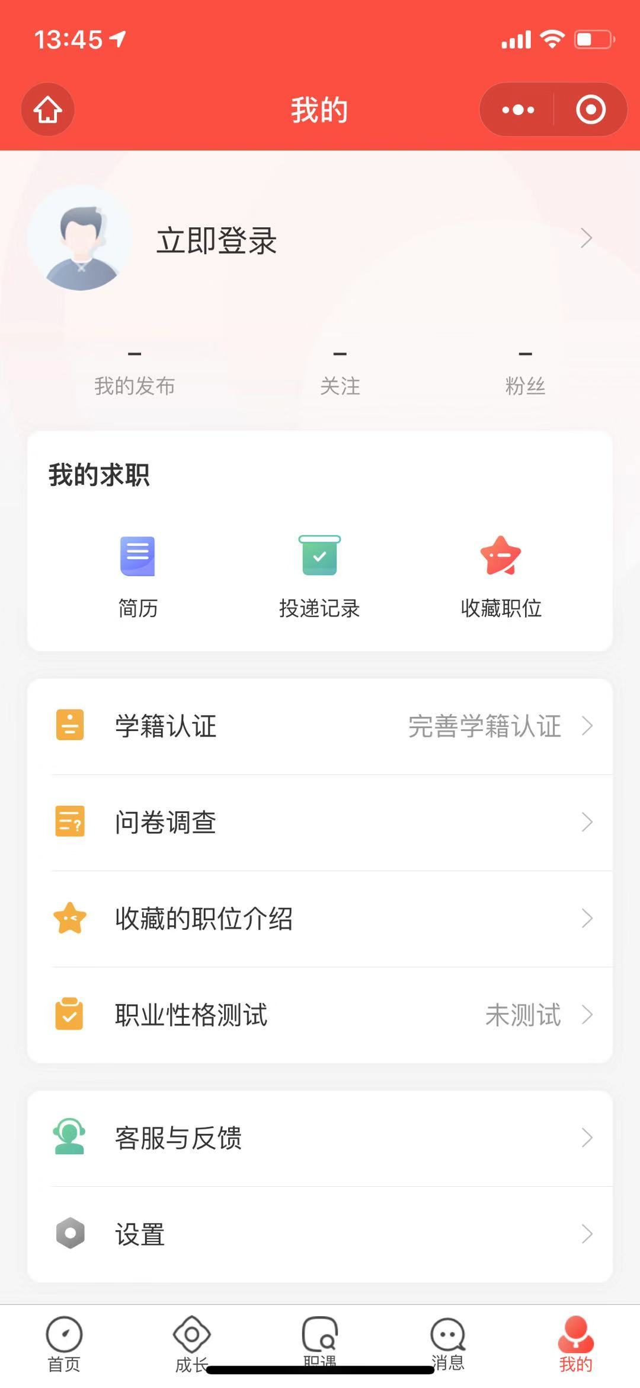
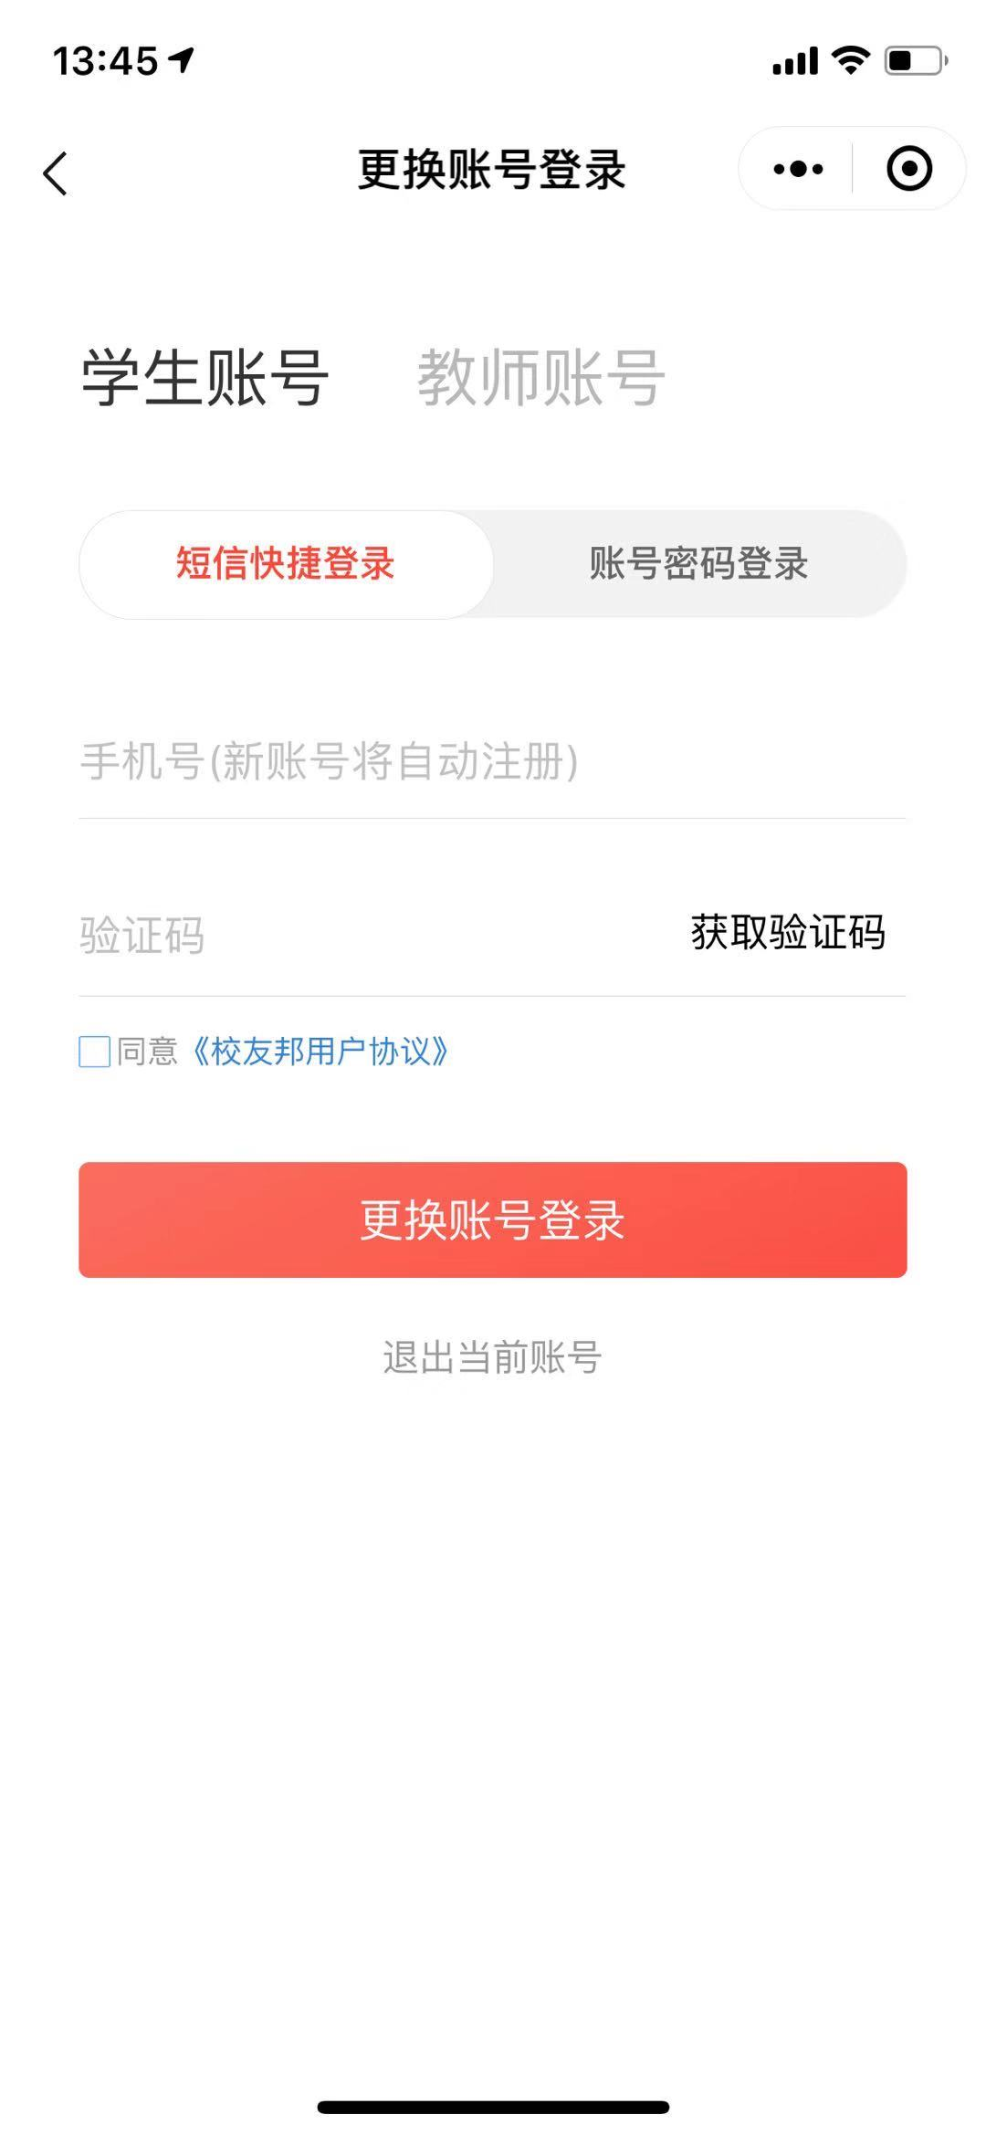
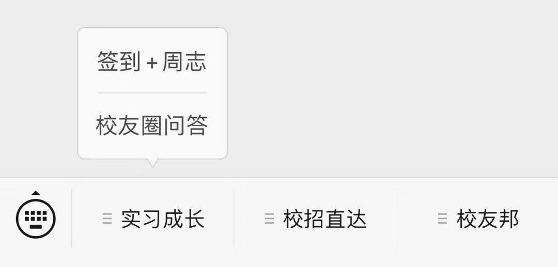
操作指南--注册
关注公众号
扫描二维码关注“校友邦”公众号
菜单栏“签到+周志”可快速进入实习模块
注册账号
我的→立即登录→学生账号
输入手机号、短信验证码→注册

Slide 5
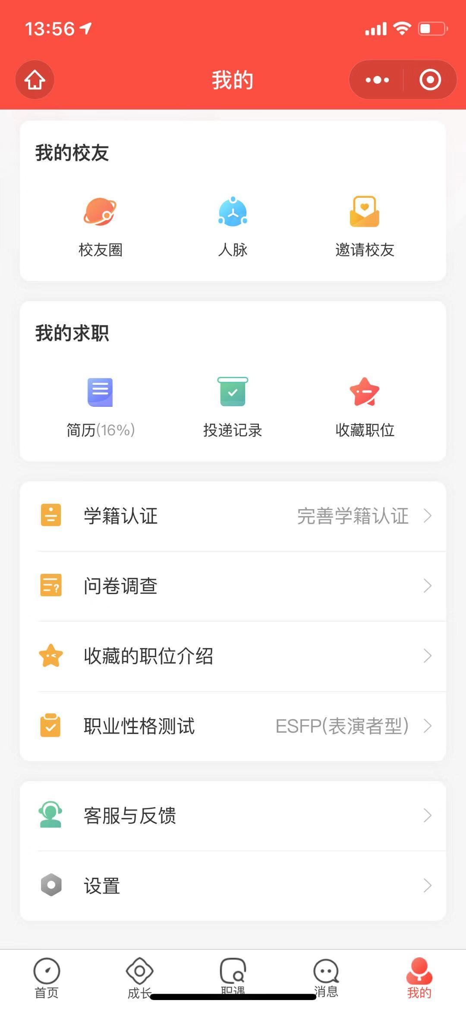
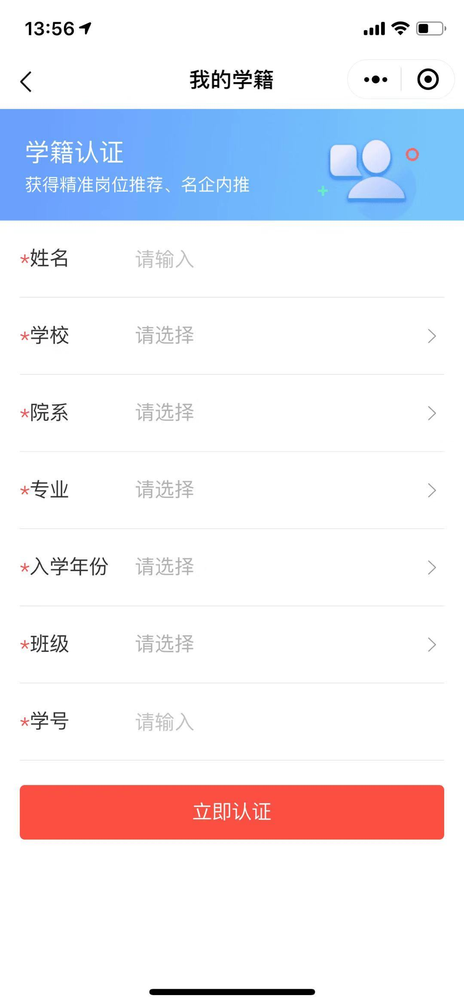
操作指南--学籍认证
学籍认证
我的→学籍认证
输入信息→立即认证

Slide 6
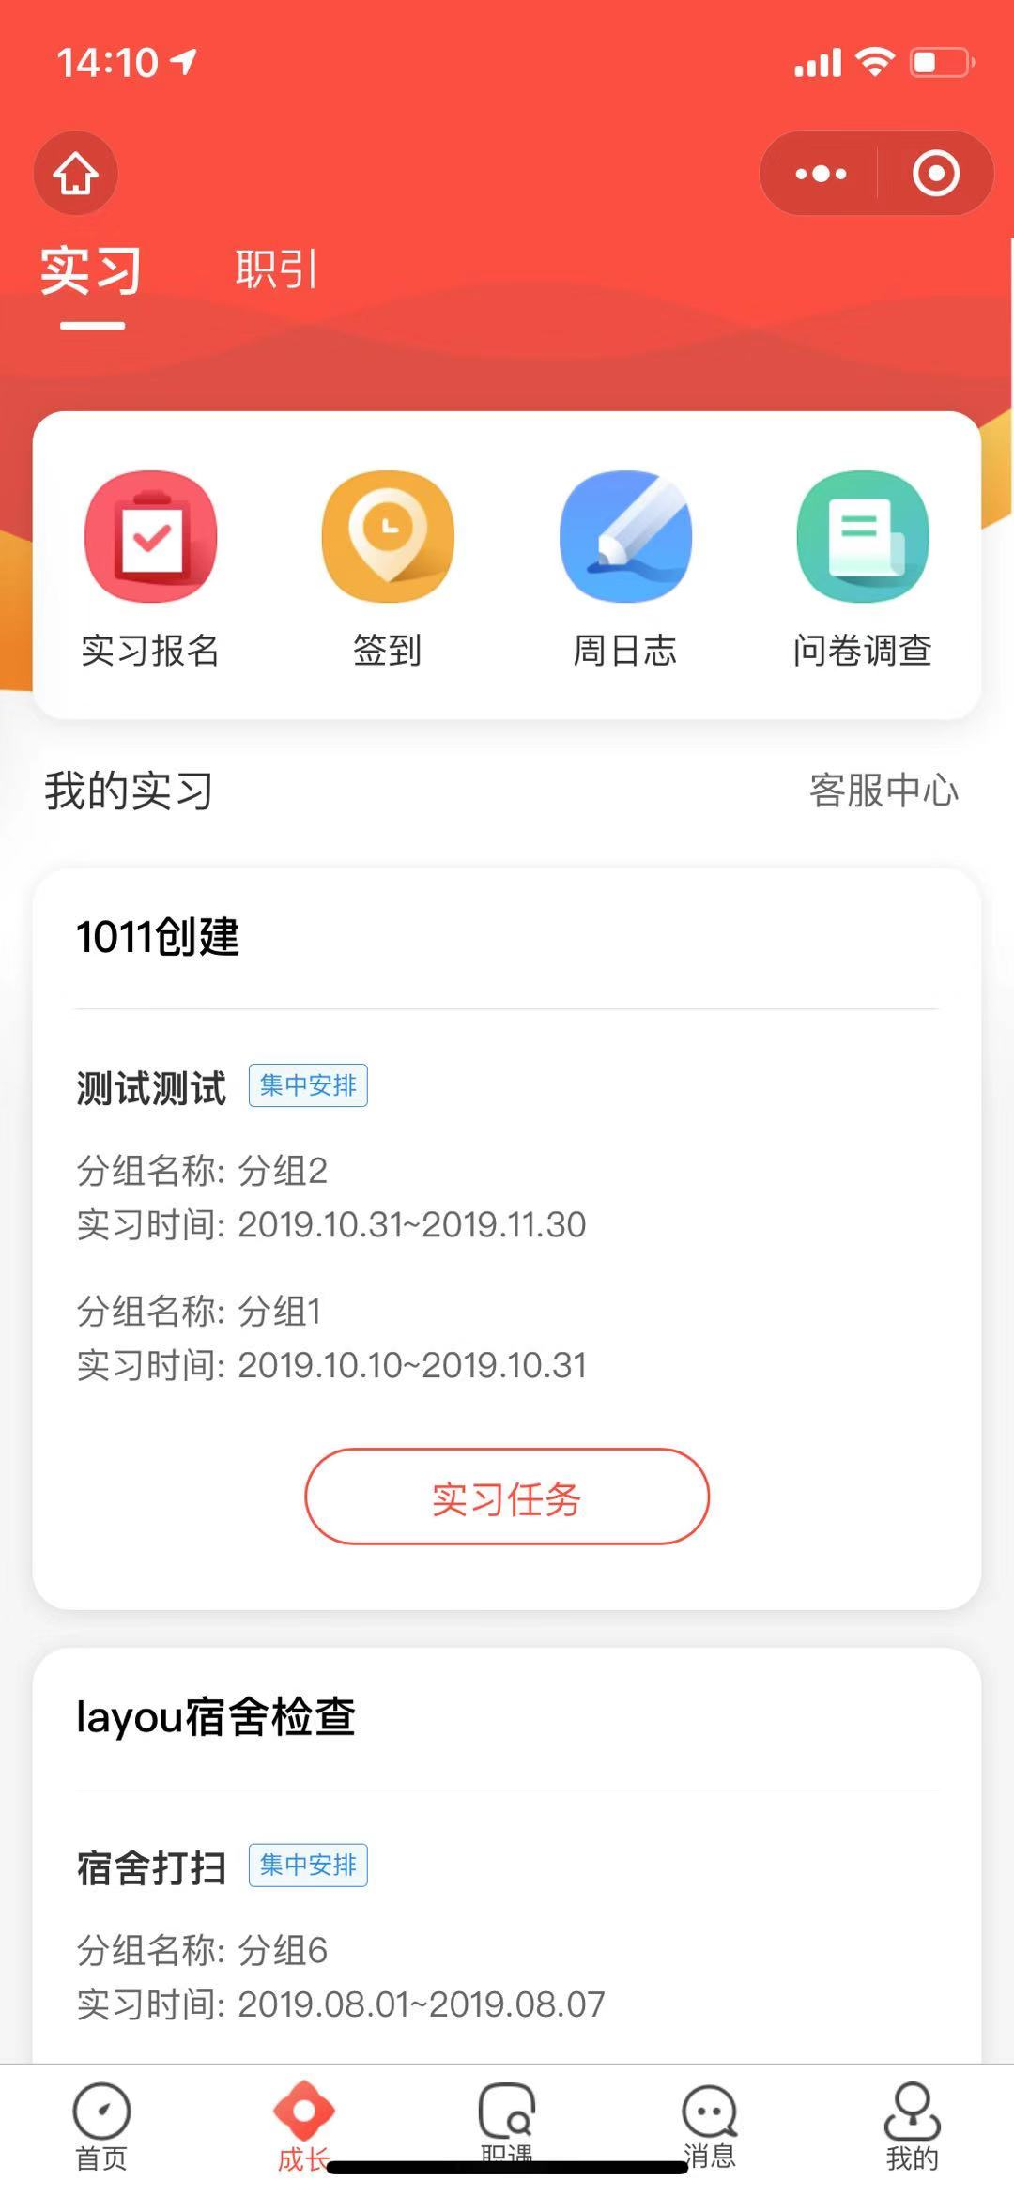
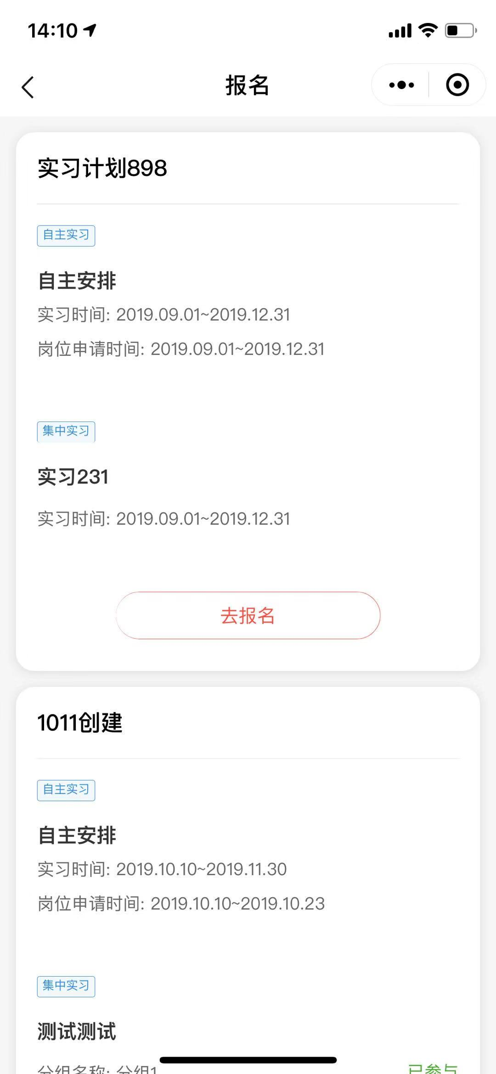
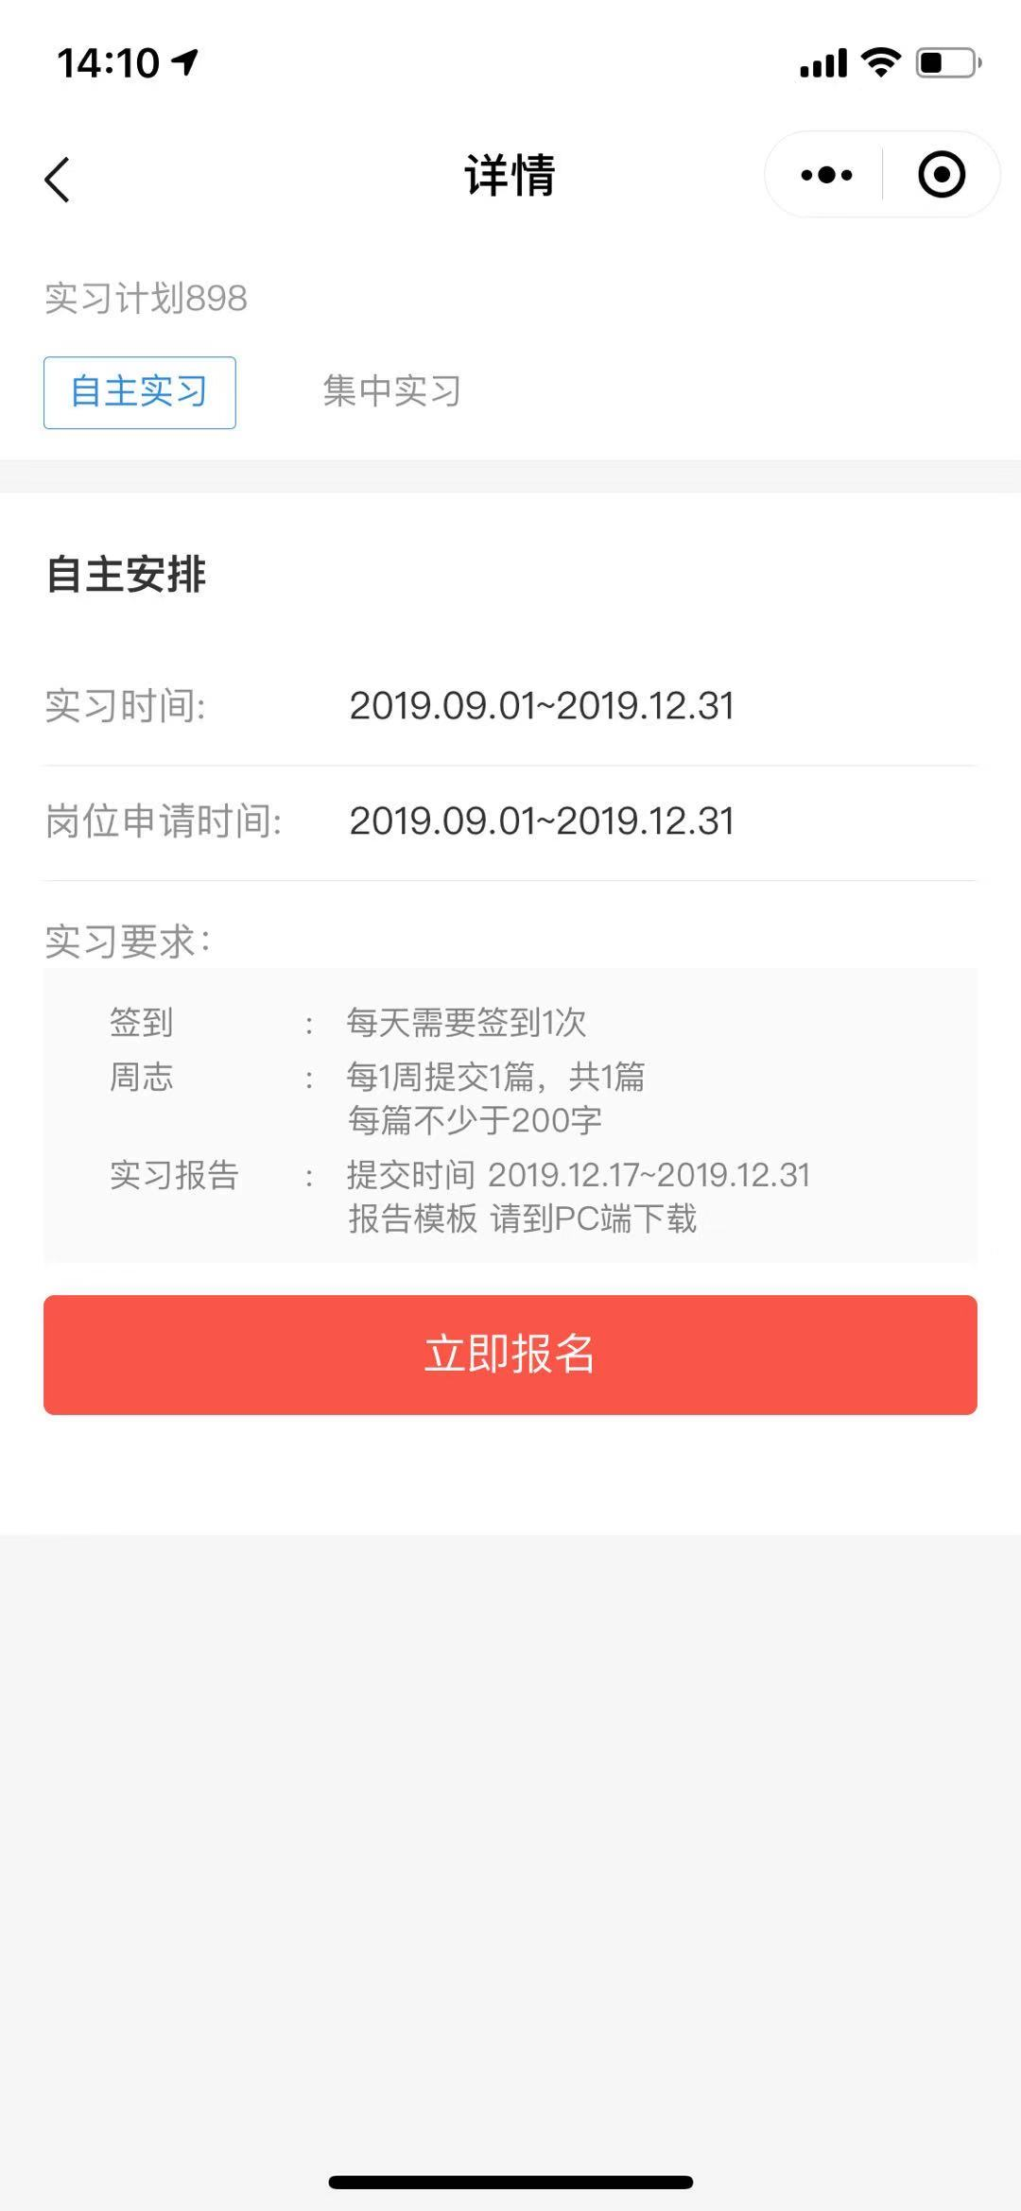
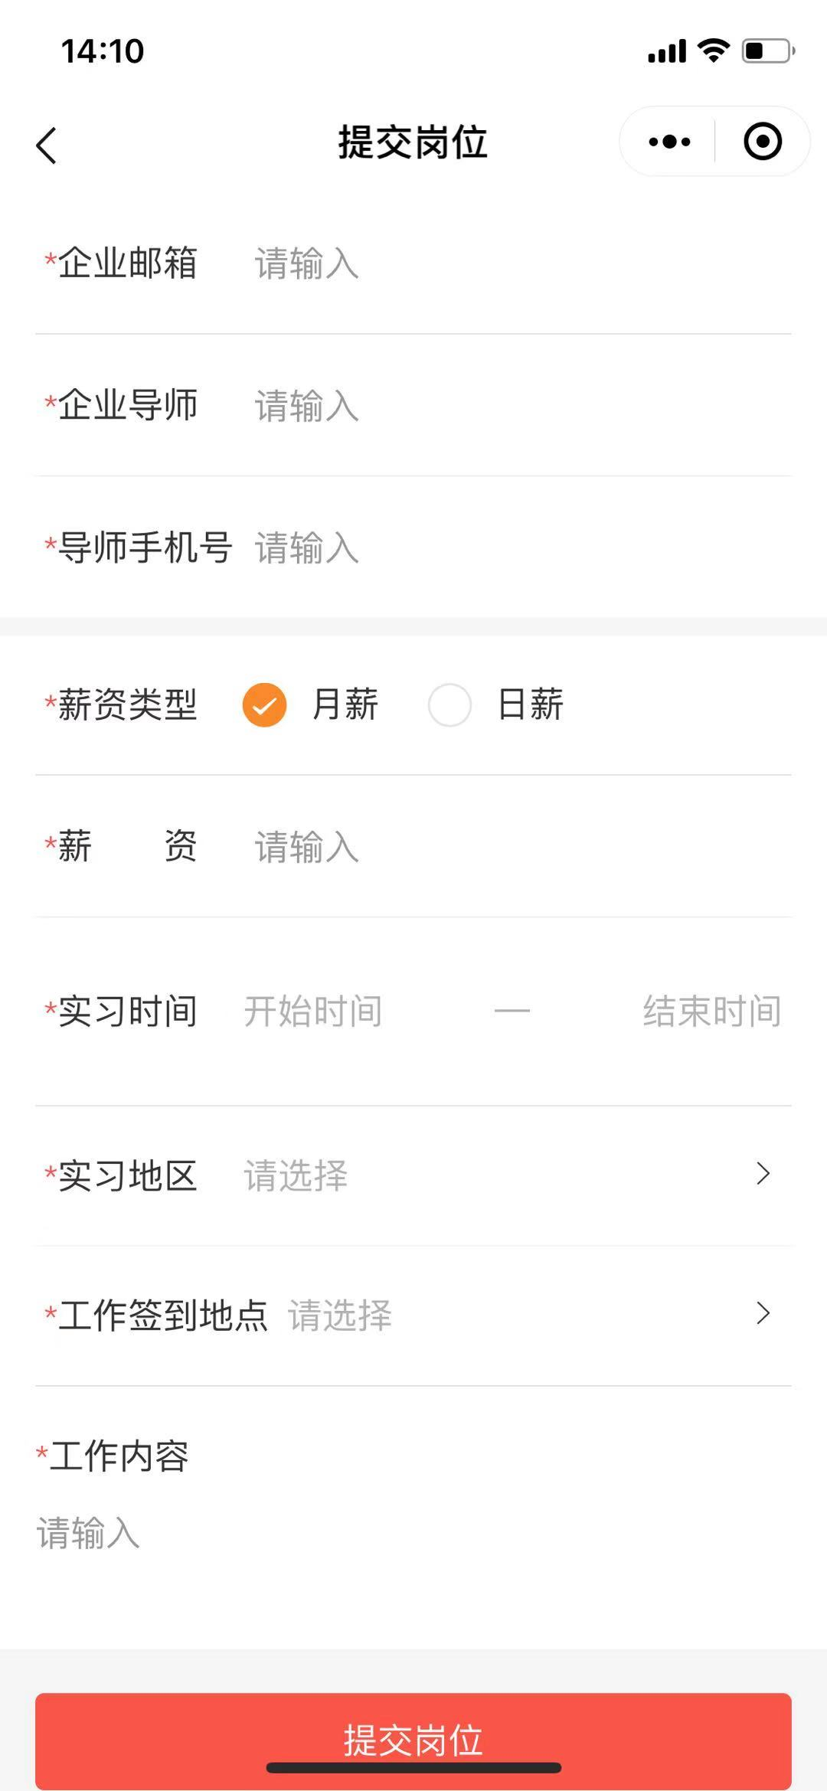
操作指南--实习报名--自主实习
自主实习报名
成长→实习→ 实习报名→选择待参与的实习计划→选择自主实习→查看实习要求
立即报名→ 填写相关岗位信息→ --提交岗位申请--新增岗位--确定
*如果默认学年学期没有实习计划，筛选一下别的学年学期

Slide 7
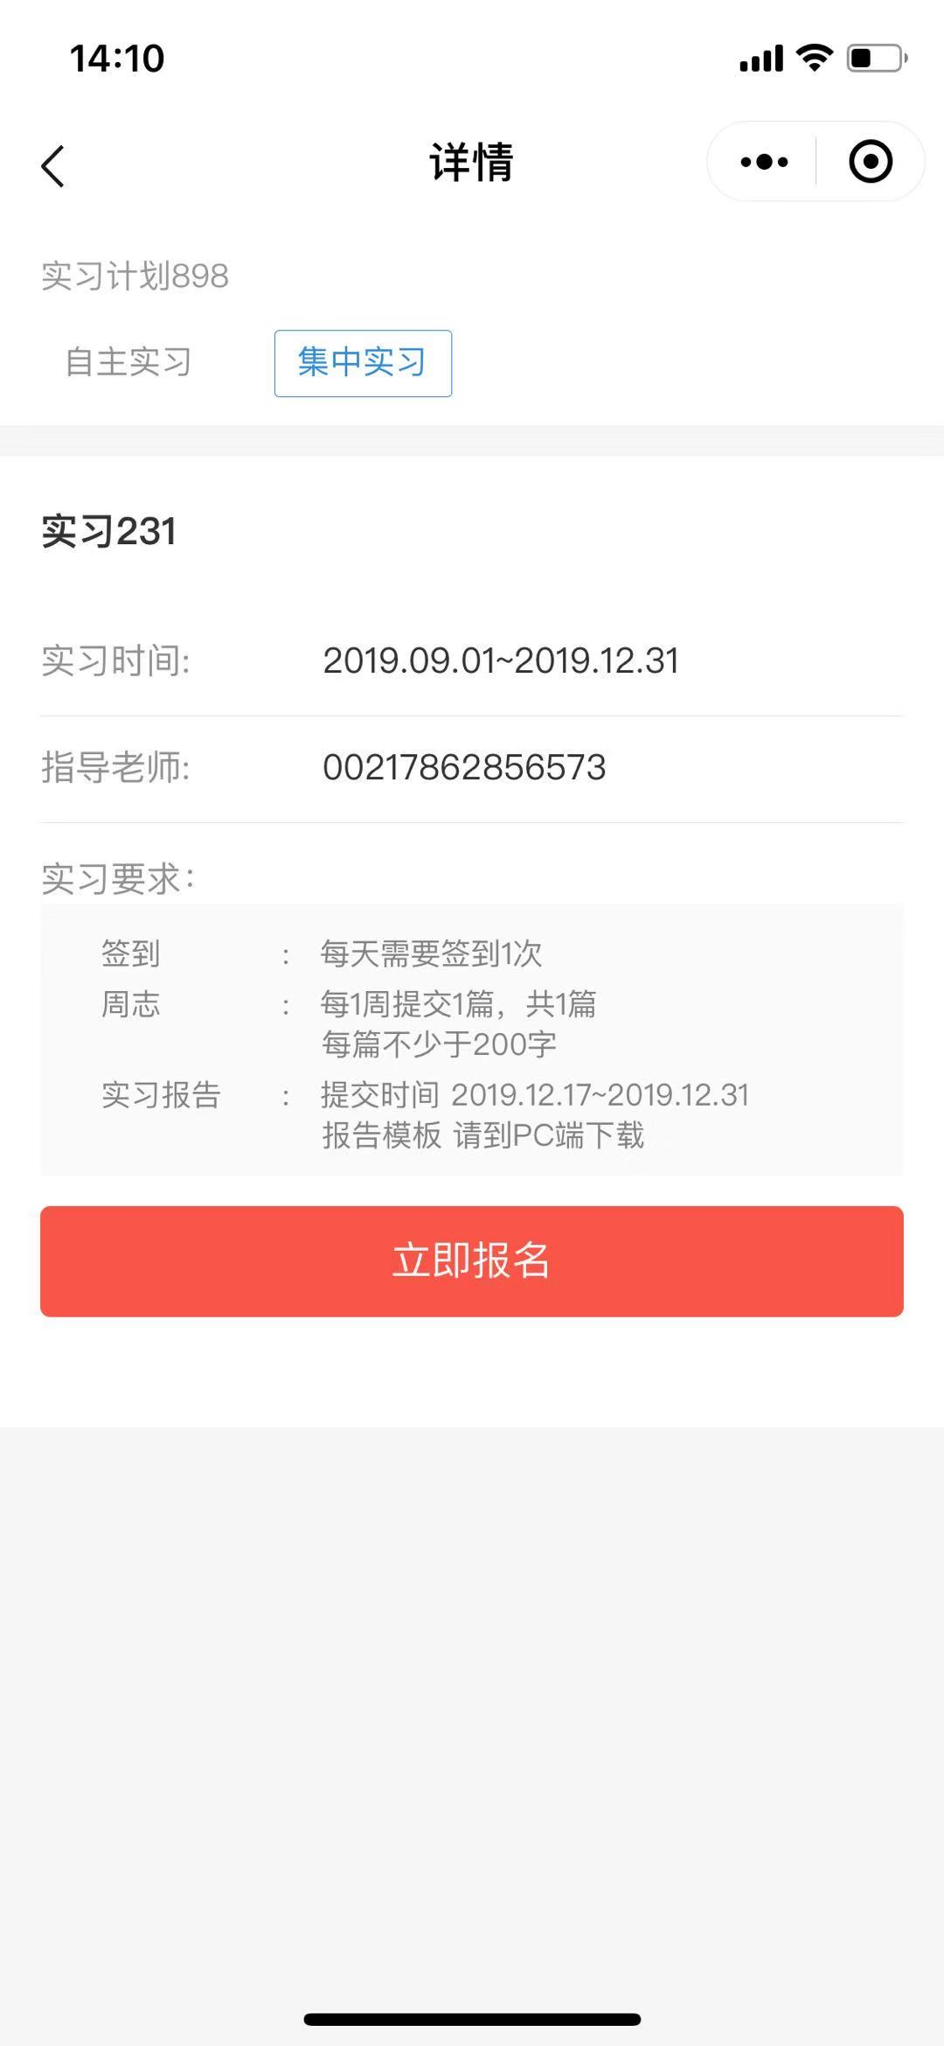
操作指南--实习报名--集中安排
集中实习报名
成长→实习→ 实习报名→选择待参与的实习计划→选择集中实习→查看实习要求
立即报名
*拒绝集中项目后选择其他形式的实习项目

Slide 8
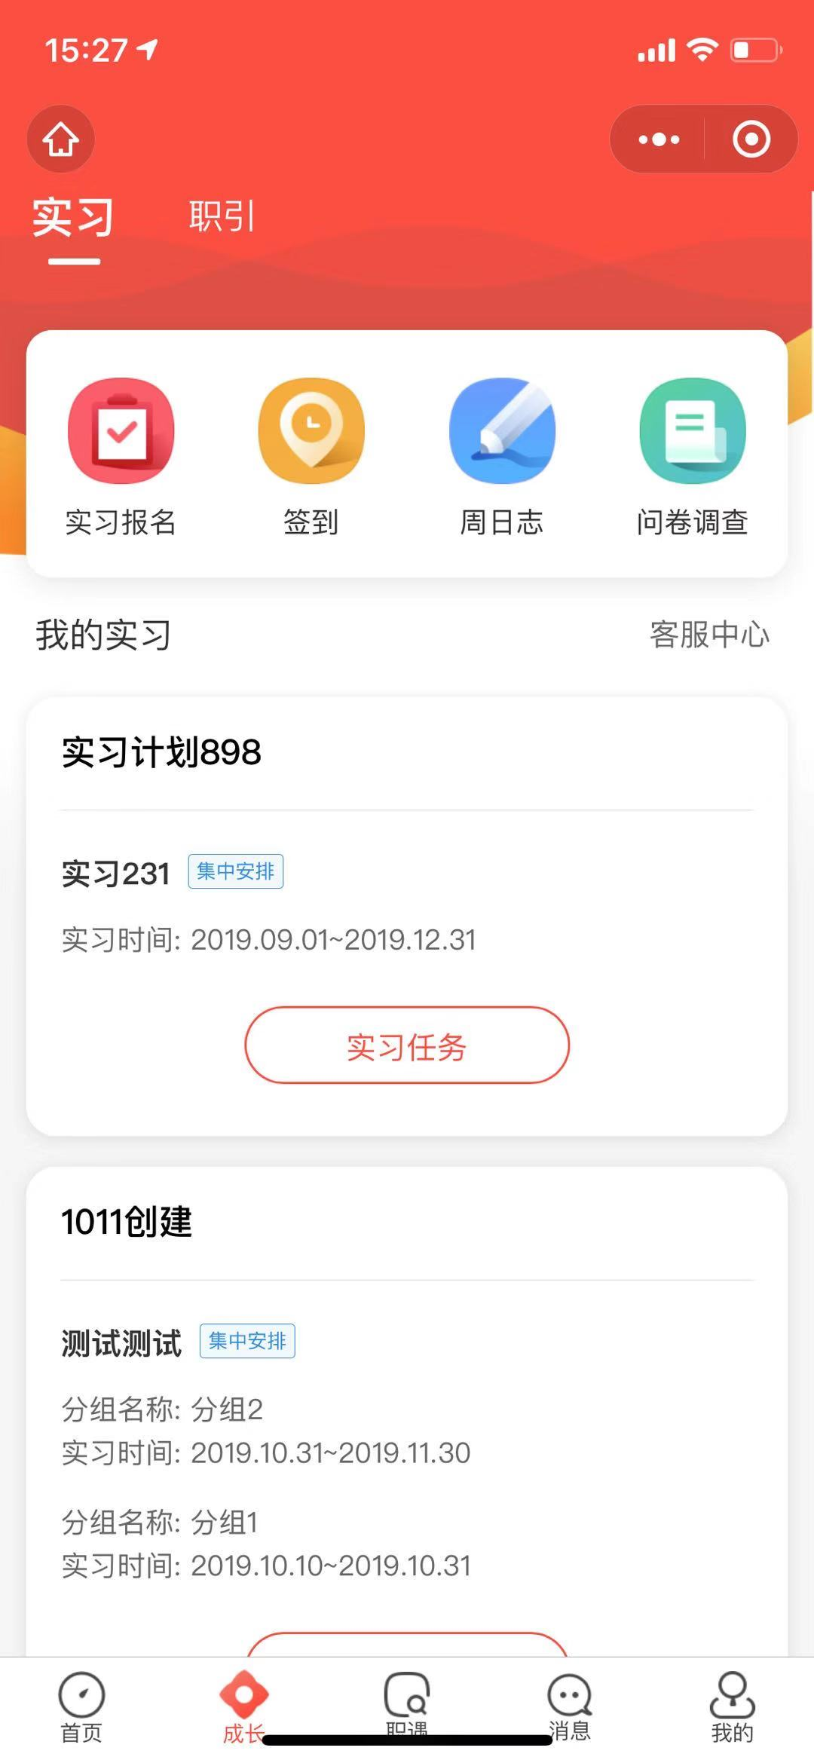
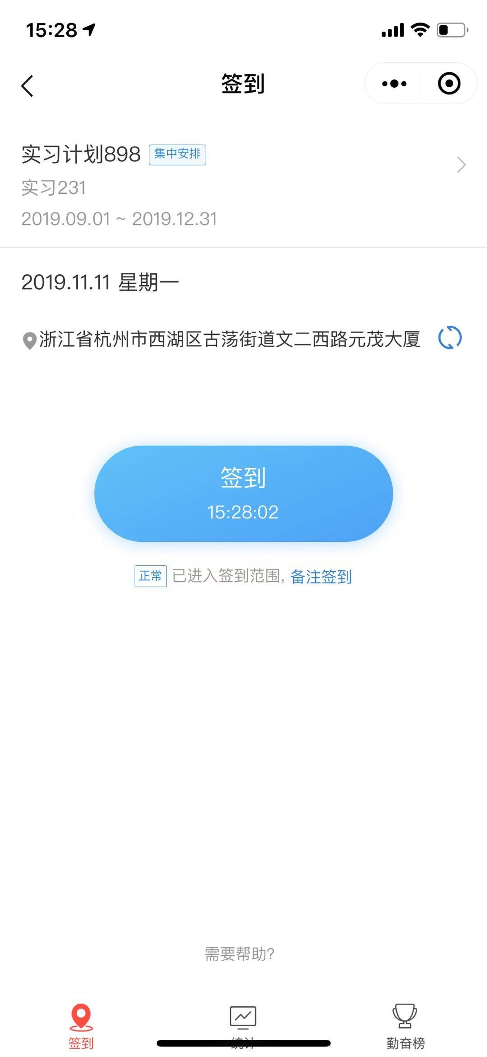
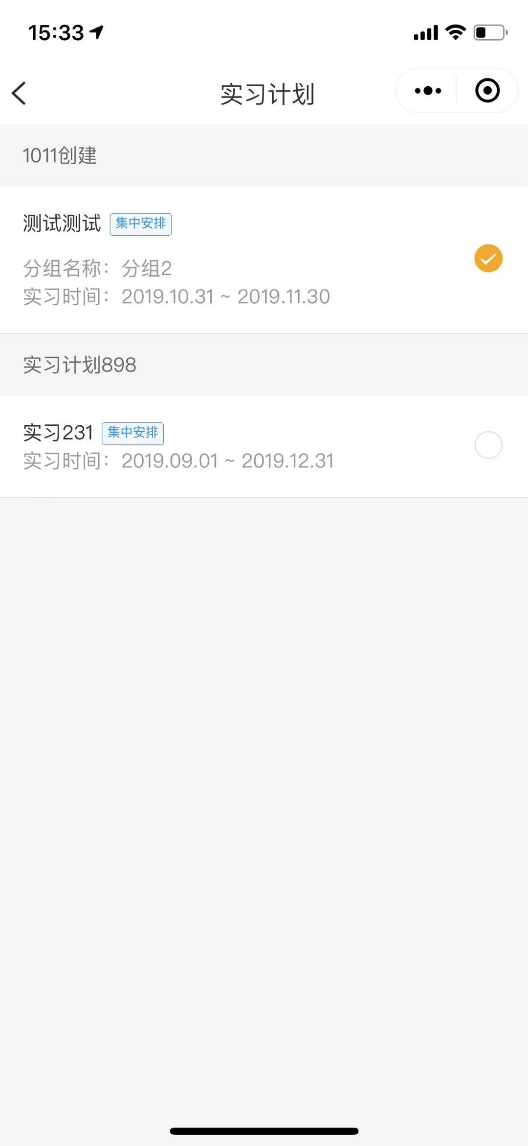
APP操作指南--签到
备注：定位内打开小程序可自动签到
点击实习计划可勾选计划
成长→实习→签到
点击签到

Slide 9
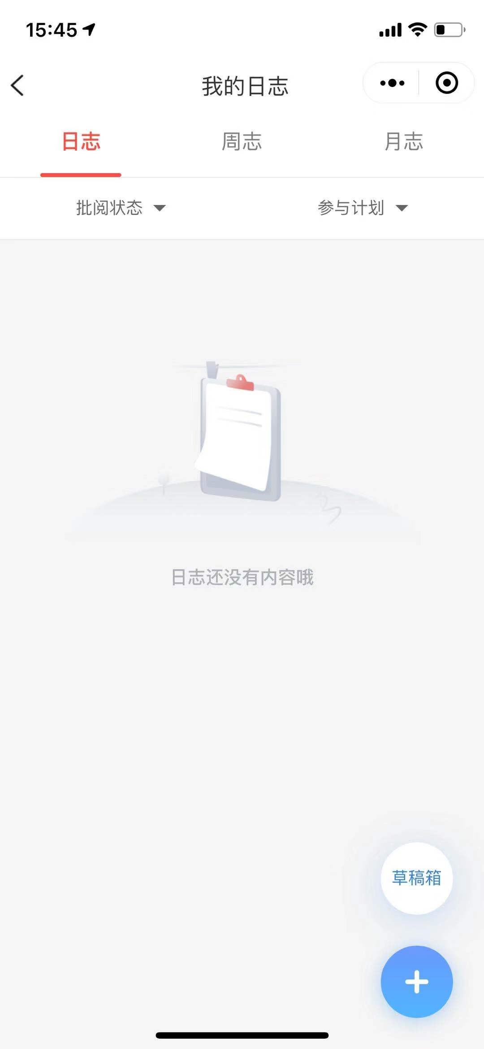
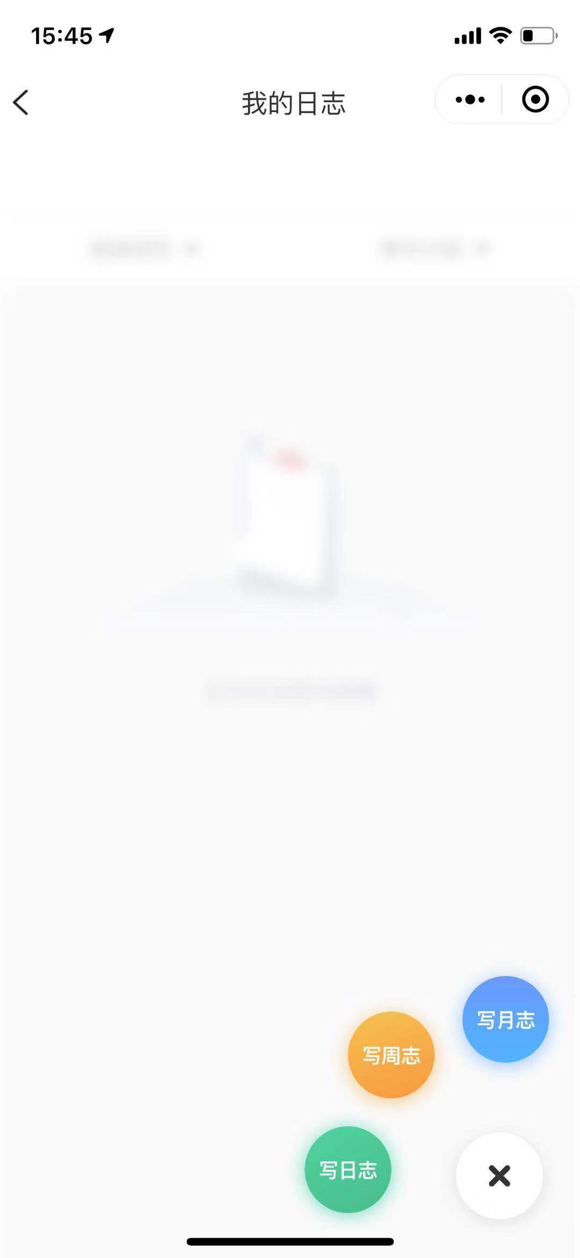
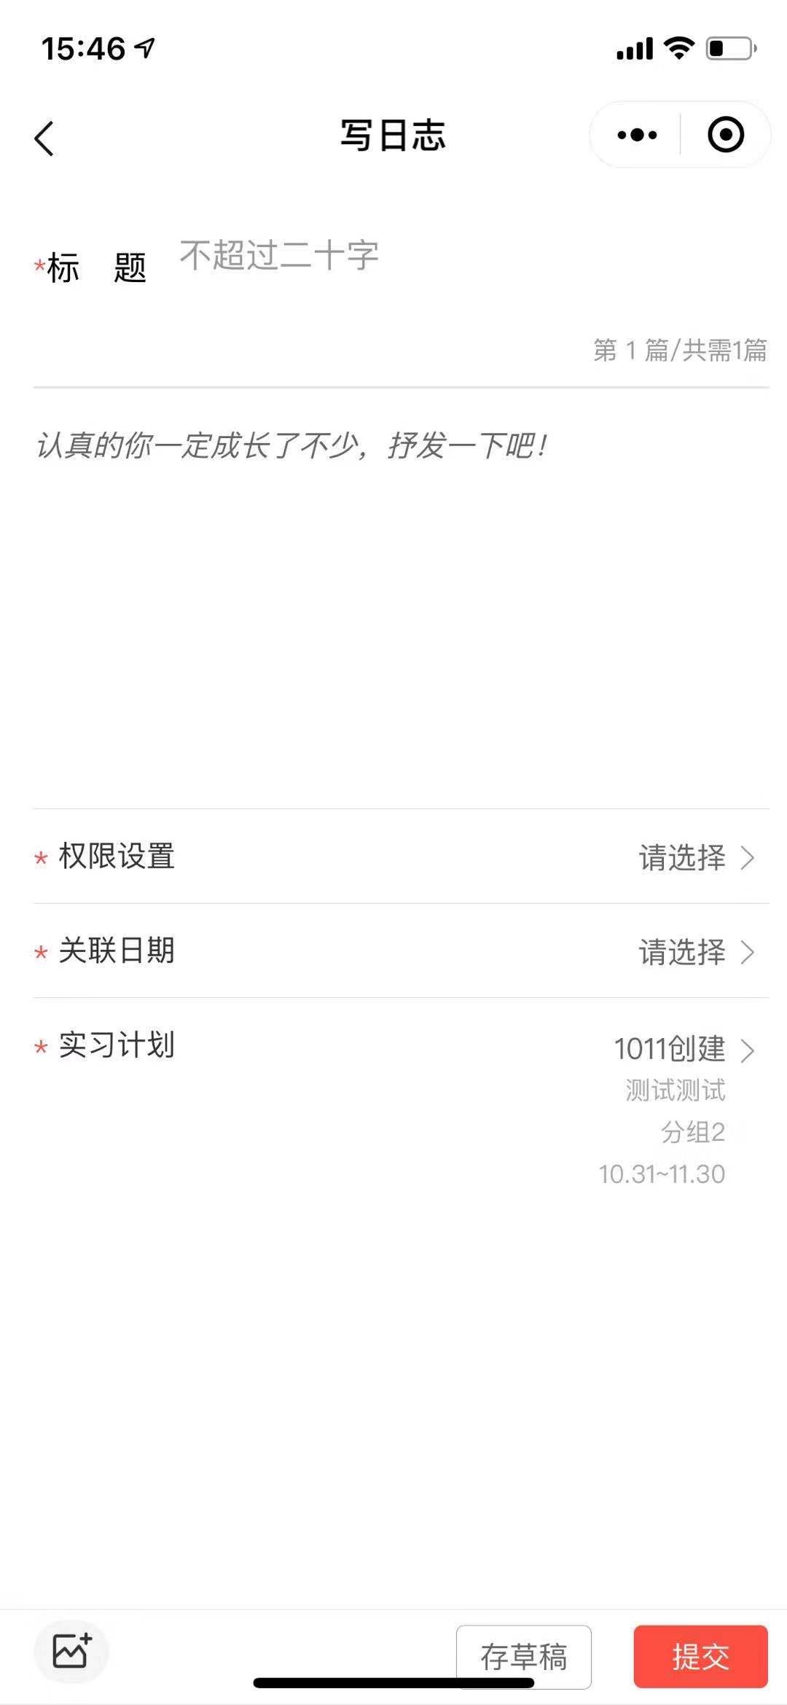
操作指南--提交周日志
草稿箱在这里哟~~
关联日期必须在实习时间范围内
成长→实习→周日志
点击 +
选择月/周/日志
编辑→提交

Slide 10
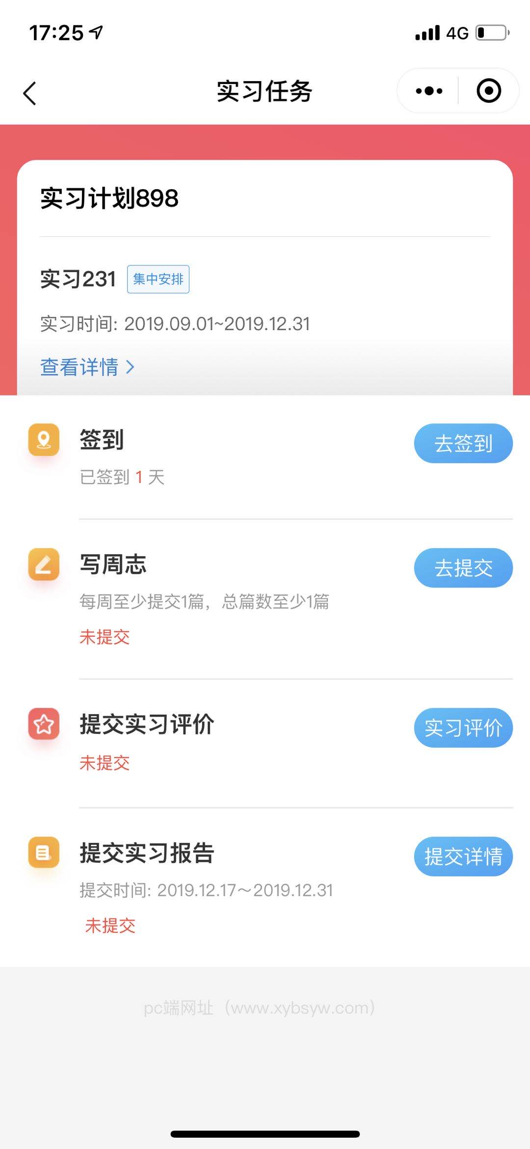
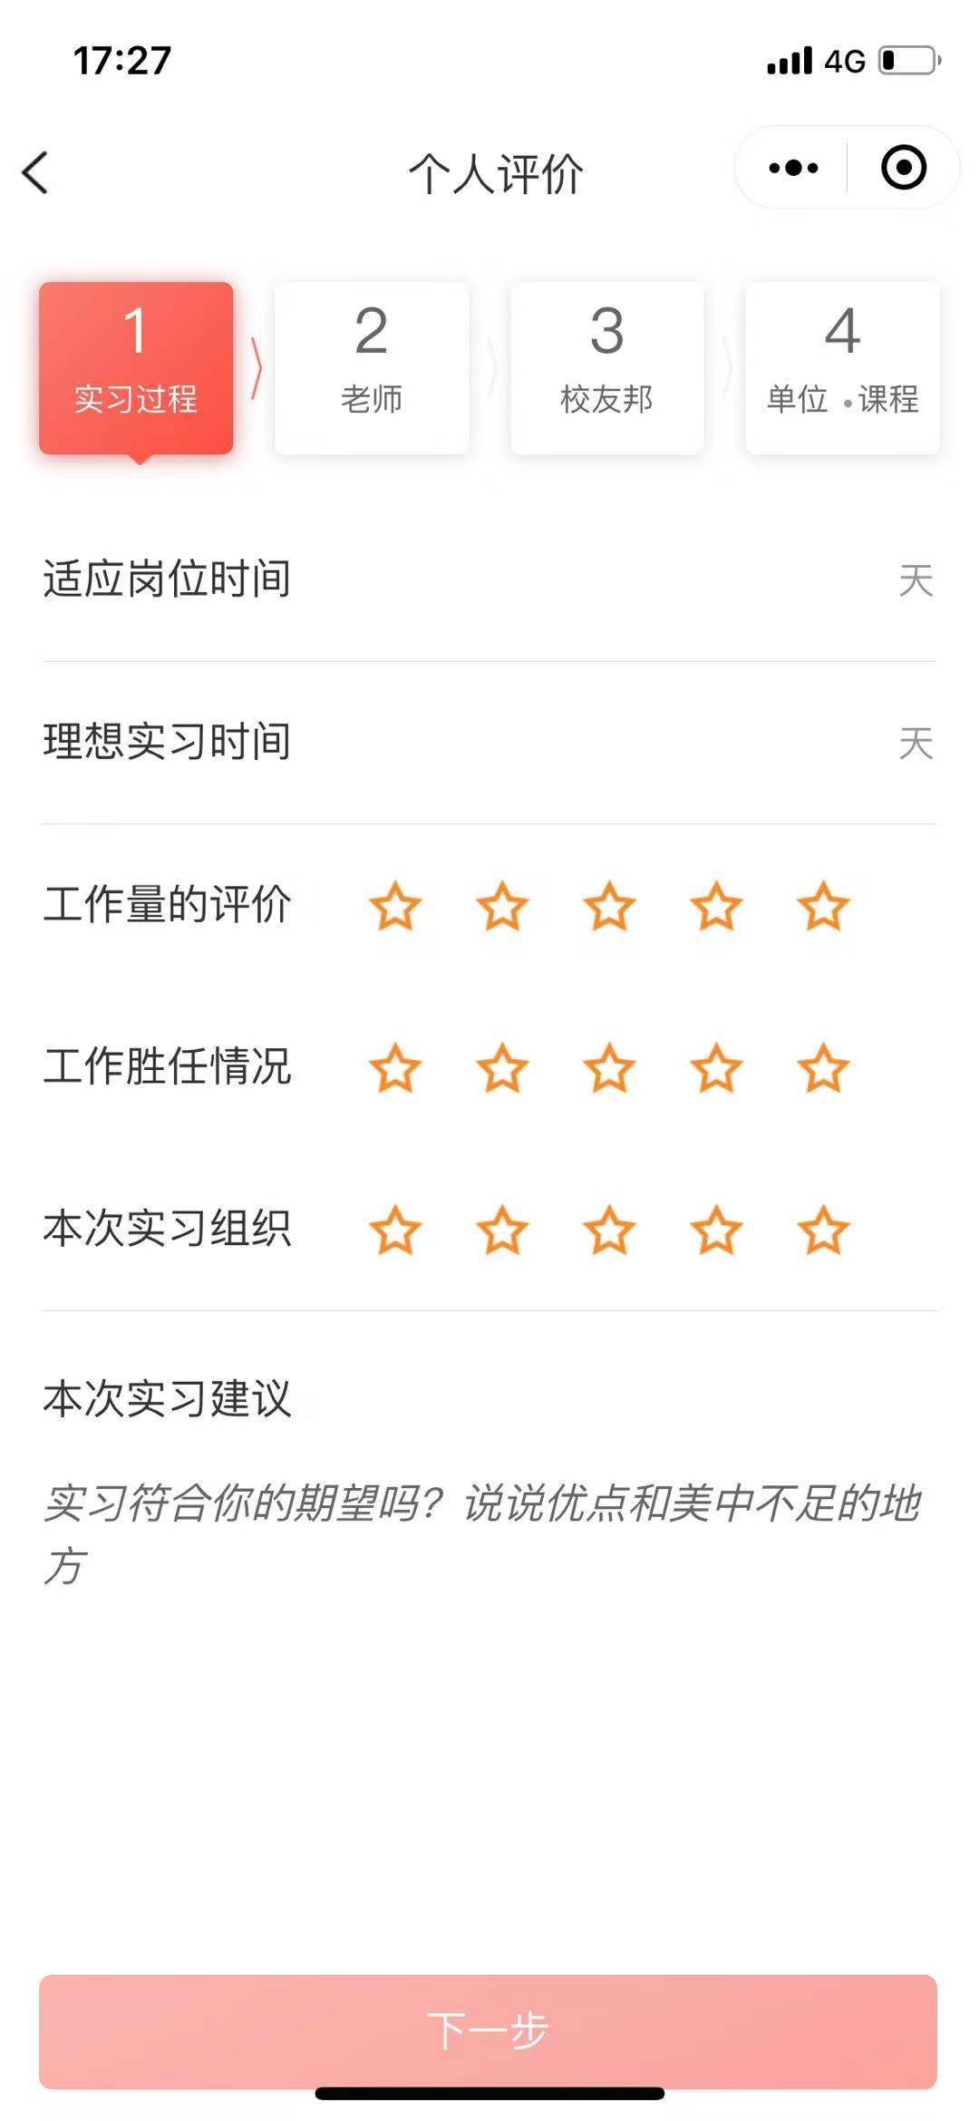
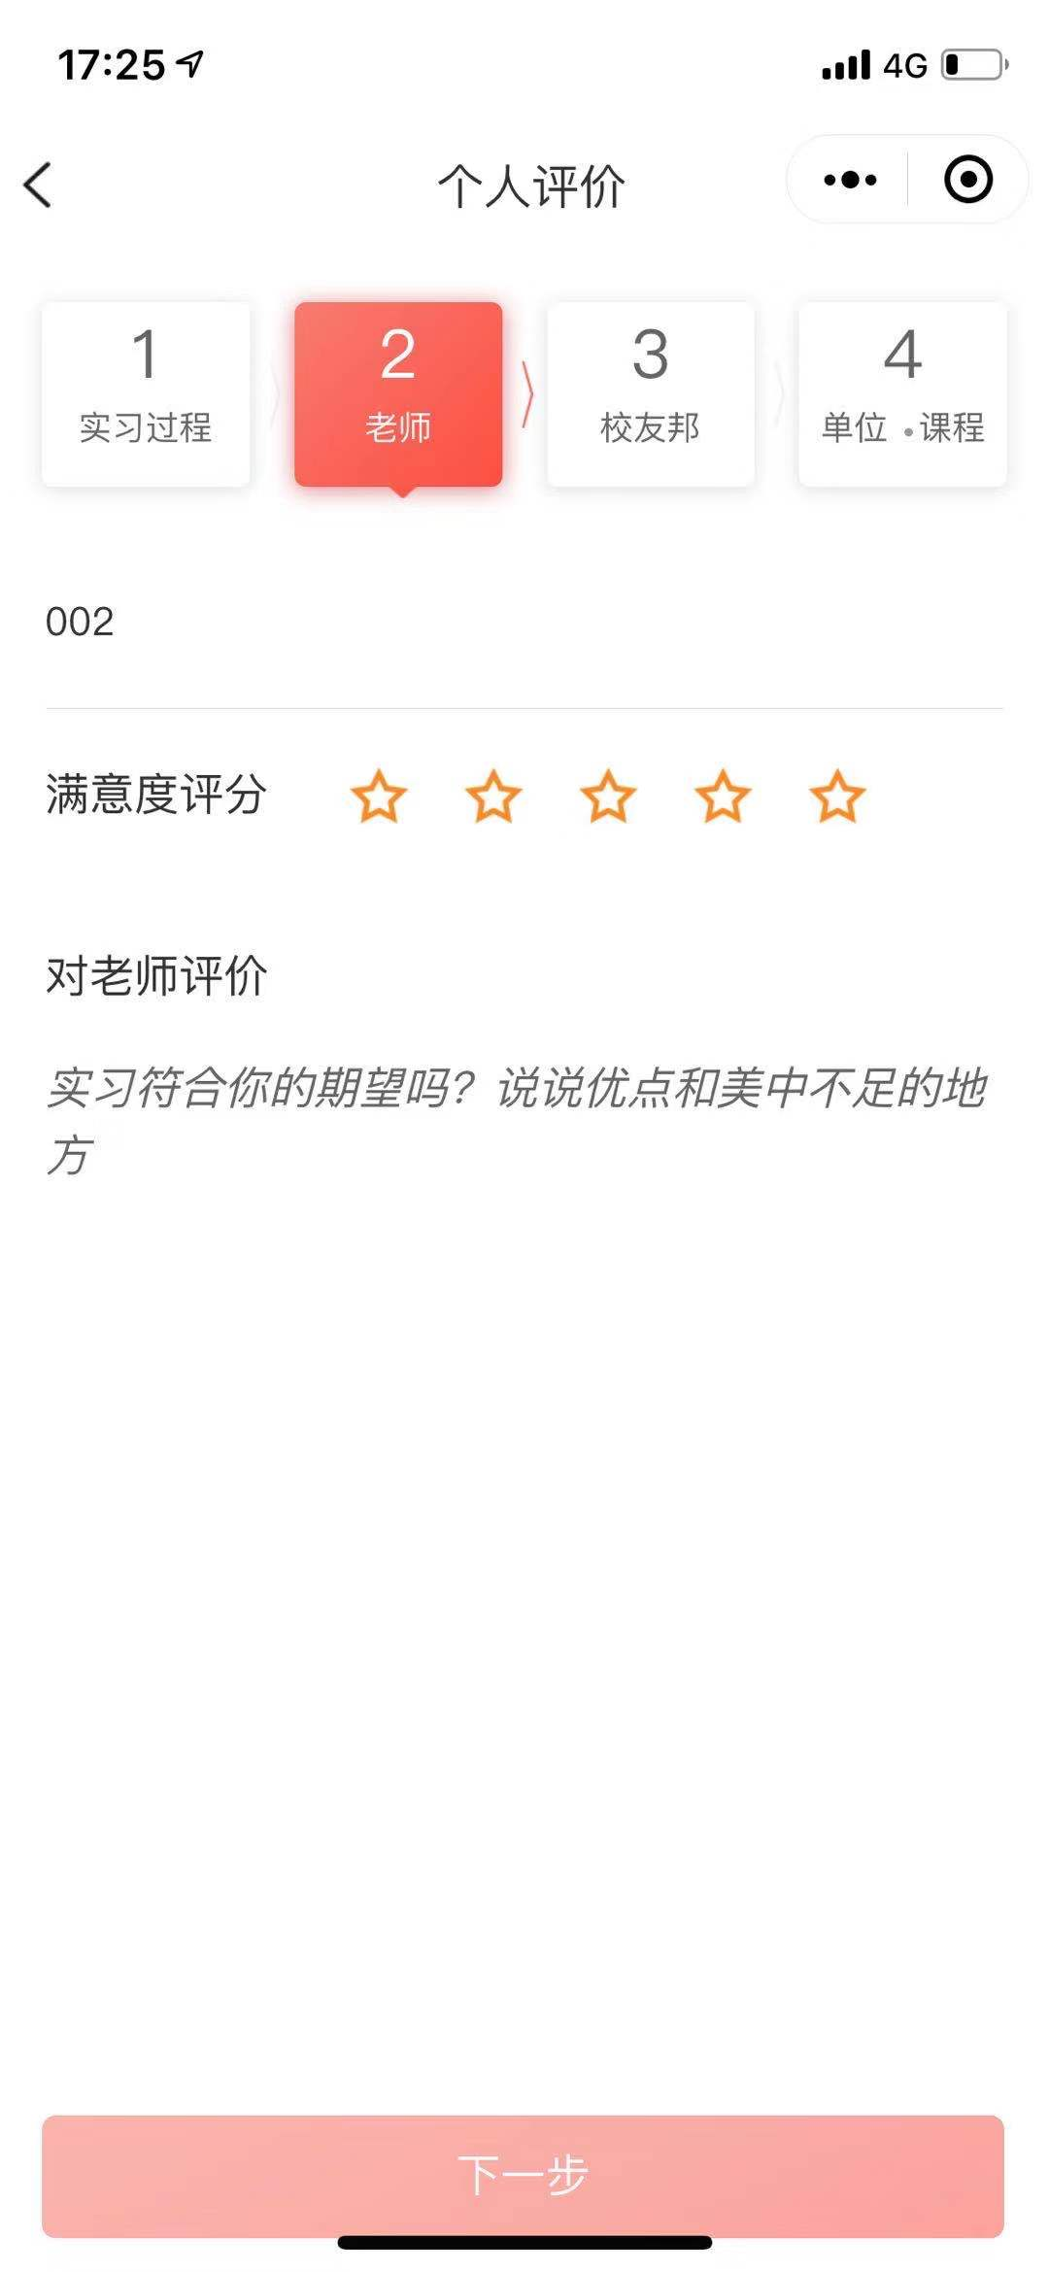
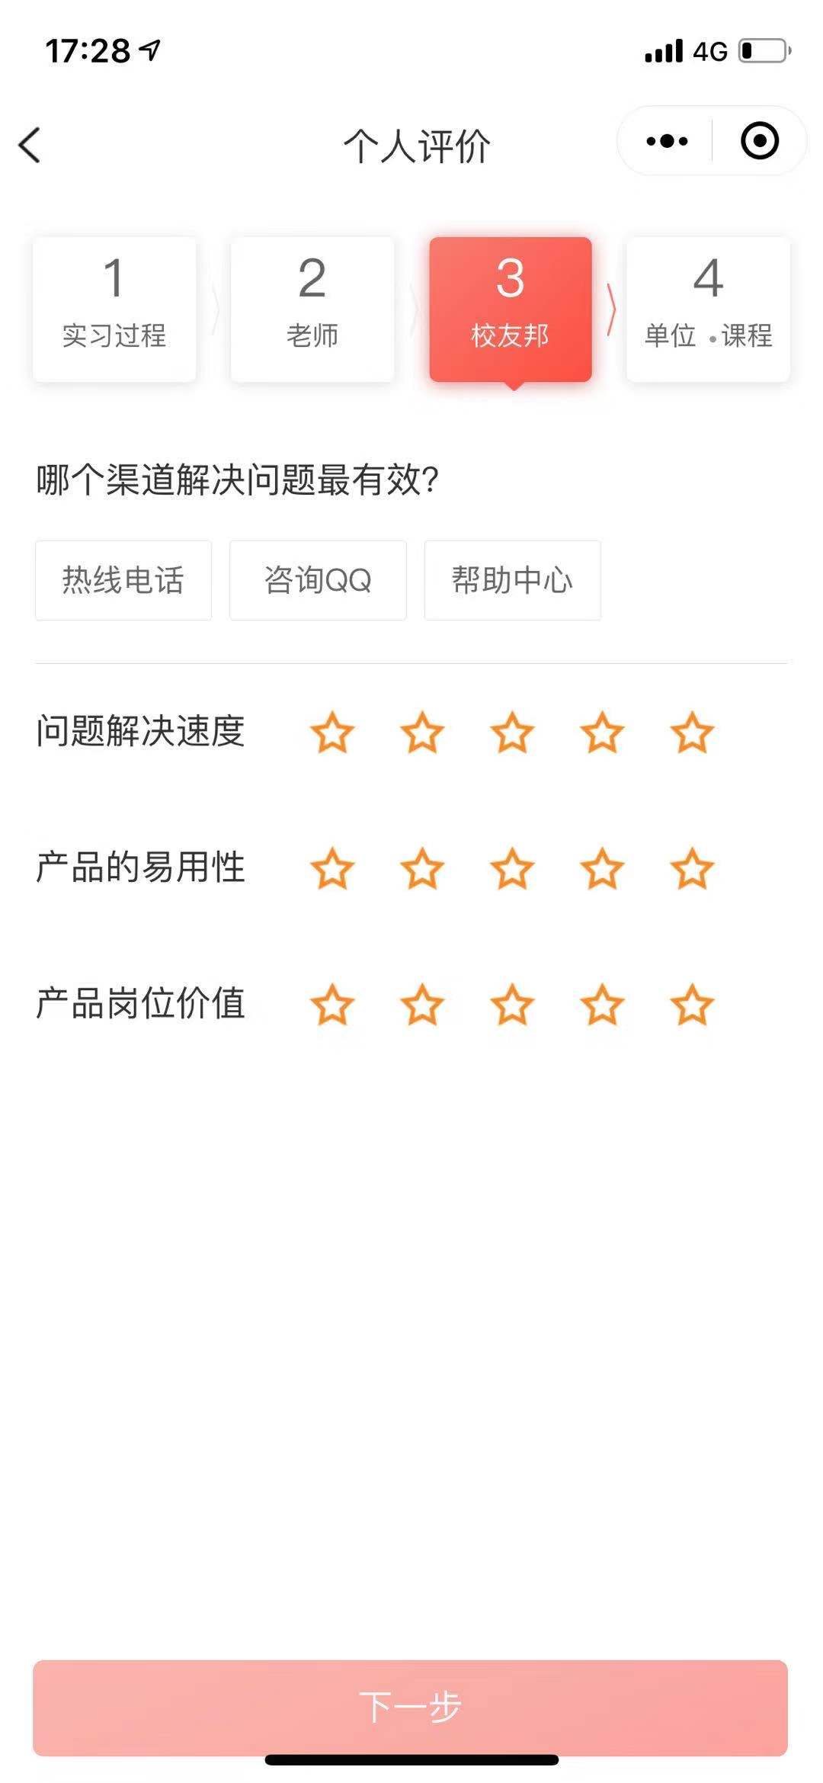
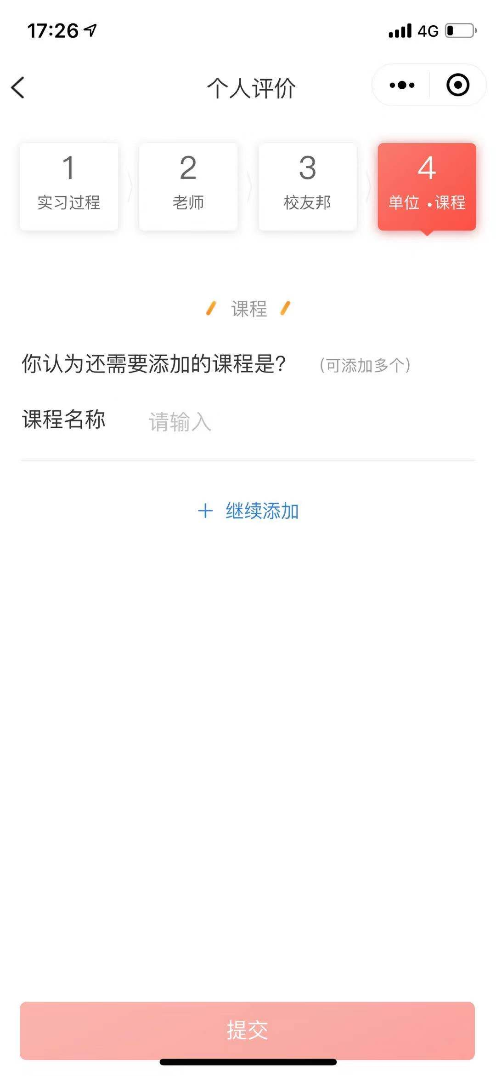
操作指南--实习评价--个人评价
“课程”评价
我的实习→
实习任务
“实习过程”评价
“老师”评价
“校友邦”评价

Slide 11
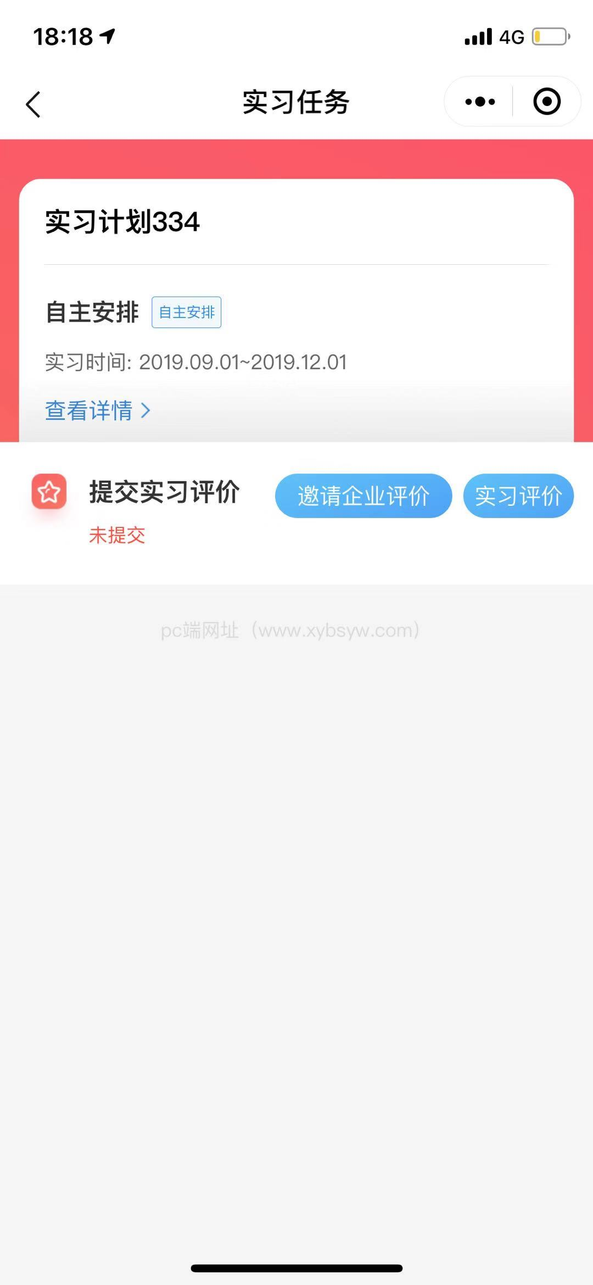
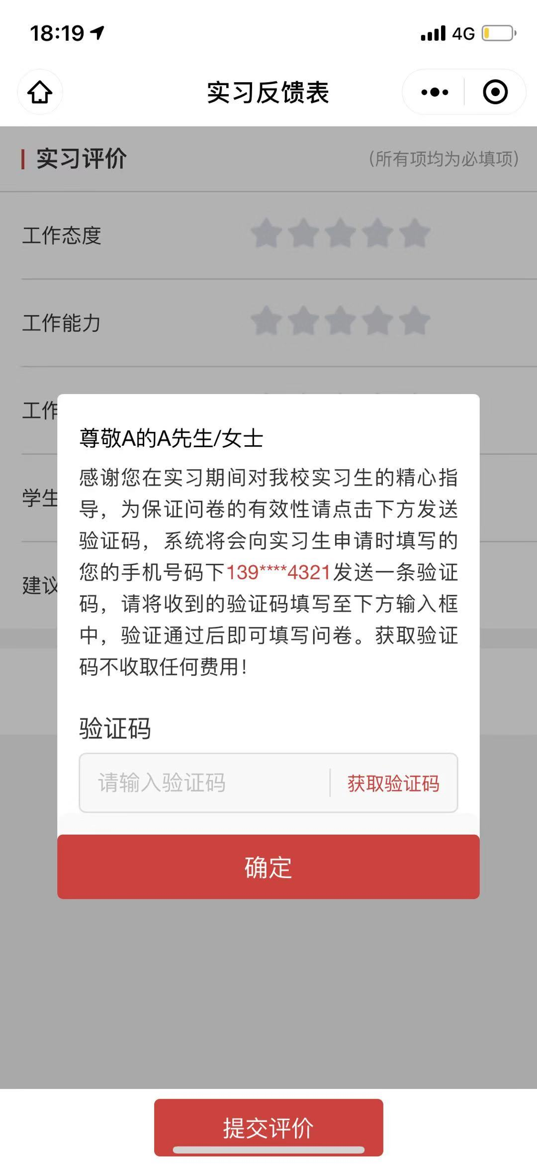
操作指南--实习评价--企业评价
*如需修改企业导师手机号--重新提交岗位申请
实习任务
邀请企业评价→
发送至企业导师
企业导师验证码通过→评价

Slide 12

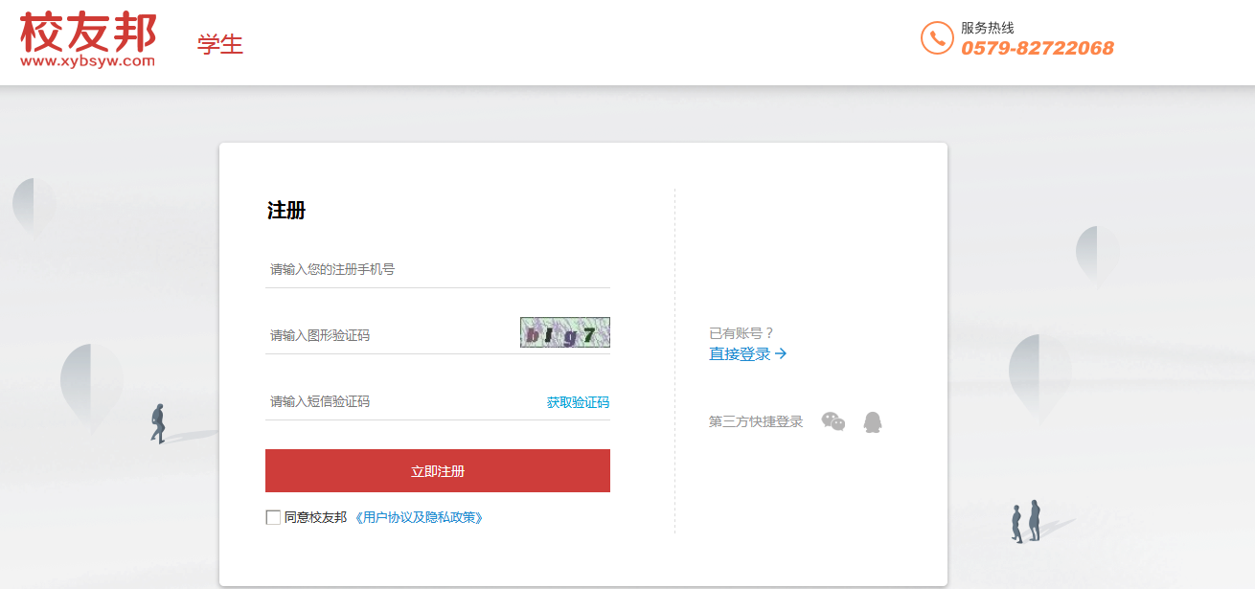
PC操作指南--注册&登录
在浏览器中打开www.xybsyw.com
选择“学生注册”
1.选择“学生注册”
查看统计报表
3.手机号、图形验证码、短信验证码

Slide 13
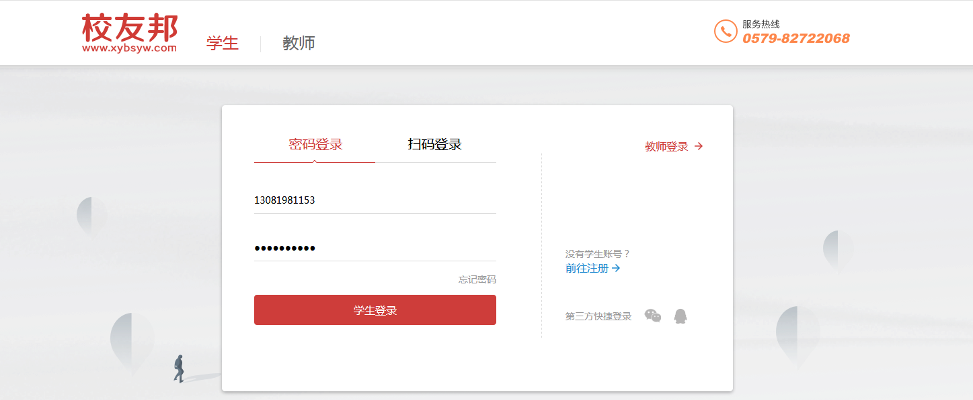
PC操作指南--学籍认证
在浏览器中打开www.xybsyw.com
选择“学生登录”
选择“学生登录”
3.输入账号密码
查看统计报表
输入账号密码

Slide 14
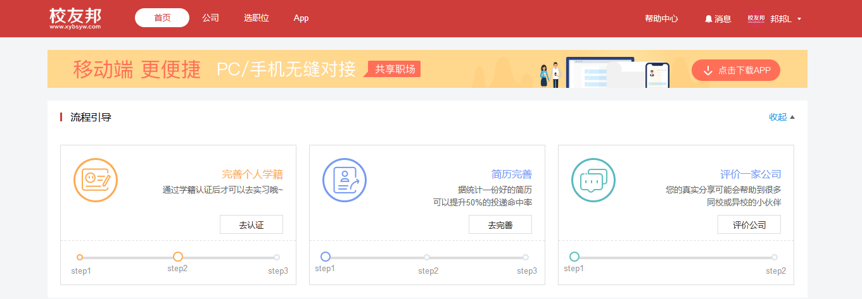
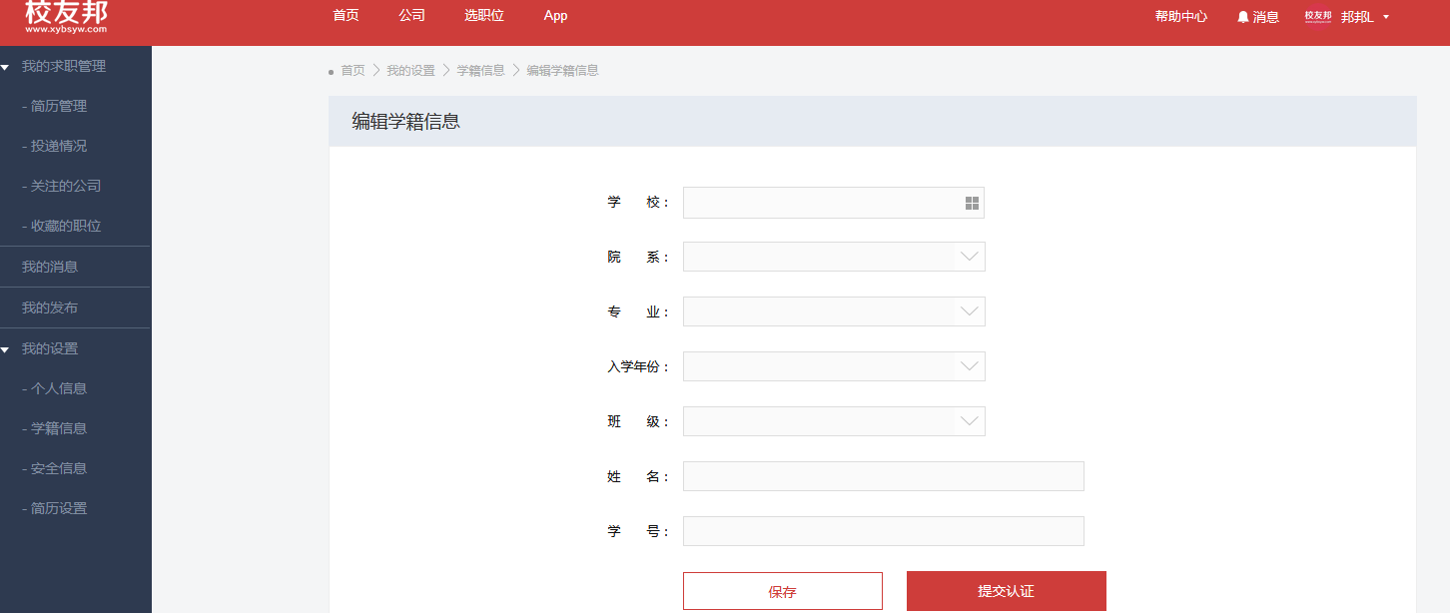
PC操作指南--学籍认证
1.根据流程引导--完善个人学籍--“去认证”
2.编辑学籍信息--
提交认证
*认证失败请联系尾页的负责人
查看统计报表

Slide 15
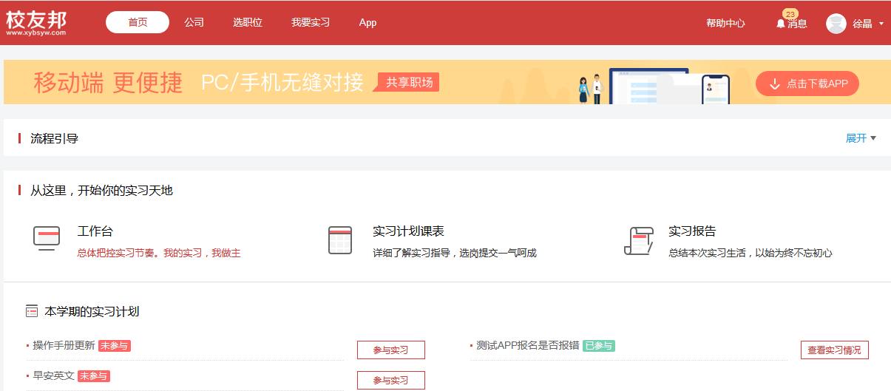
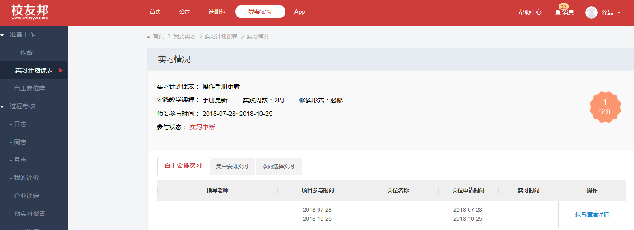
PC操作指南--实习报名--自主实习
1.参与实习
2.选择自主实习安排--报名

Slide 16
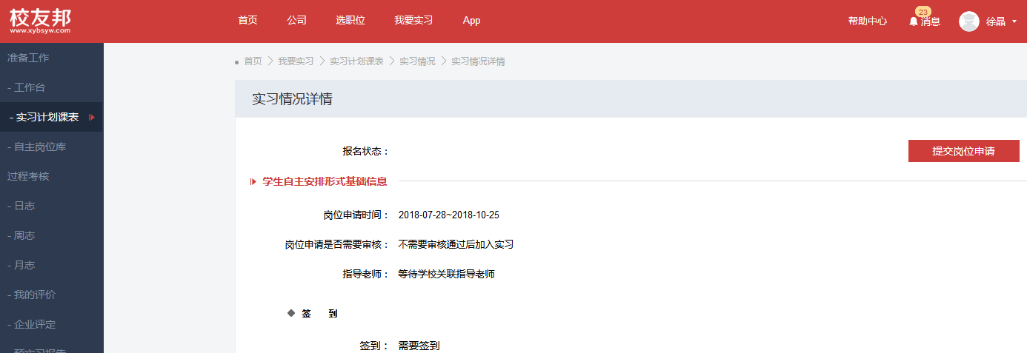
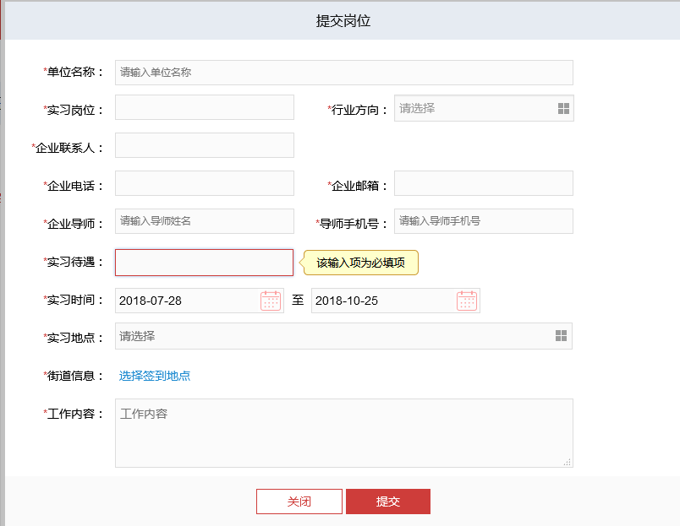
PC操作指南--实习报名--自主实习
3.提交岗位申请
4.录入岗位信息--提交

Slide 17
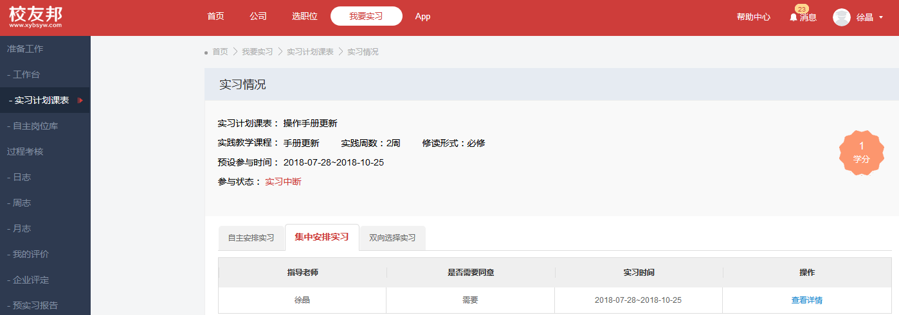
PC操作指南--实习报名--集中实习
1.参与实习
2.选择集中安排实习--查看详情

Slide 18
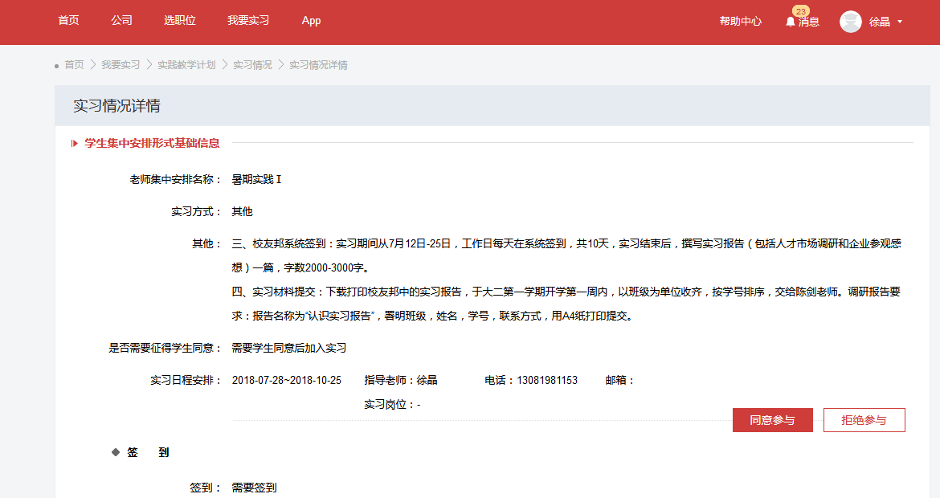
PC操作指南--实习报名--集中实习
3.查看实习要求--同意或拒绝参与
如计划设置为“不需要学生同意加入实习”，那么确认加入实习这一步骤不需要

Slide 19
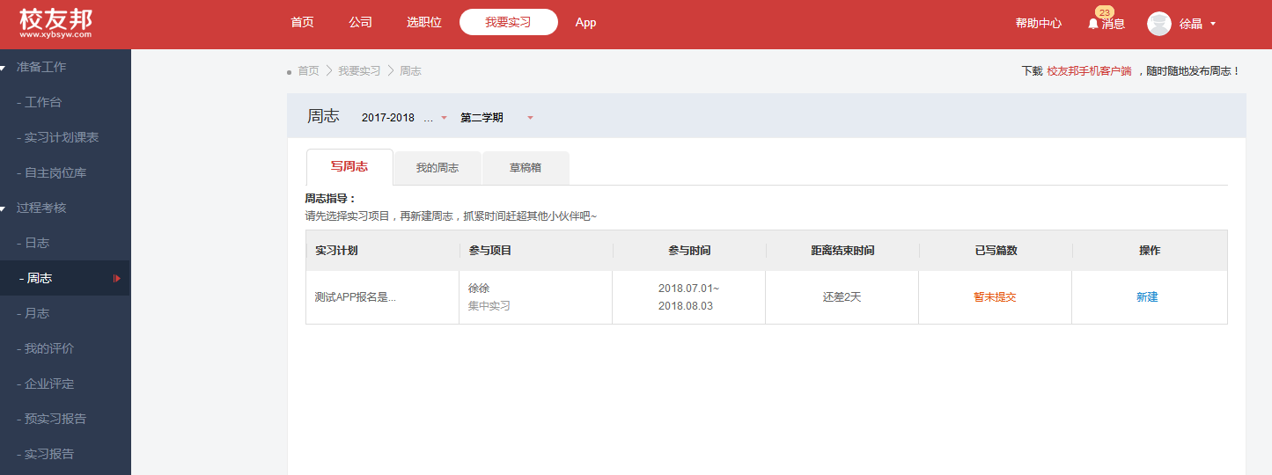
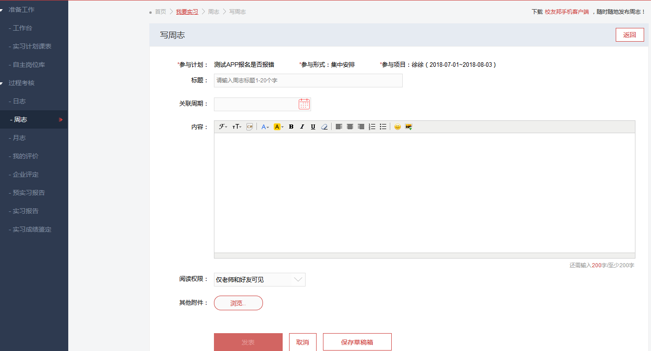
PC操作指南--提交周日志
1.我要实习
2.日志、周志、月志
3.新建
4.编辑正文--发布

Slide 20
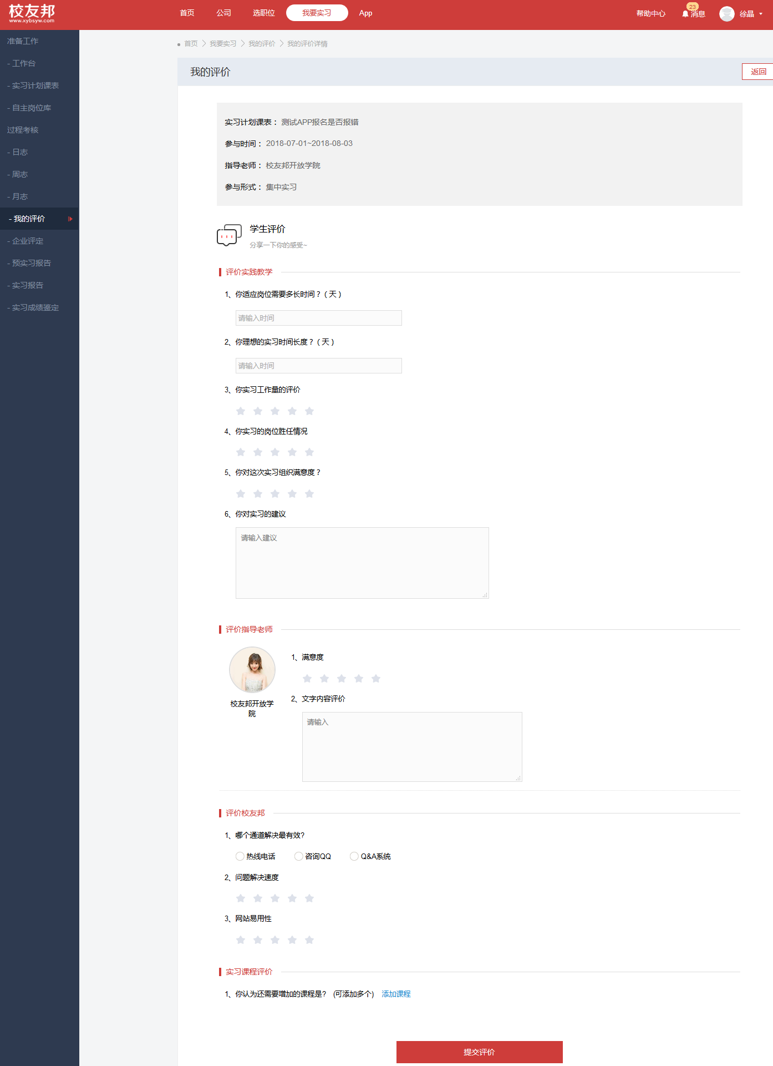
PC操作指南--我的评价
①评价实践教学
②评价指导老师
③评价校友邦
④实习课程评价
（建议学校增设的课程）
我的评价

Slide 21
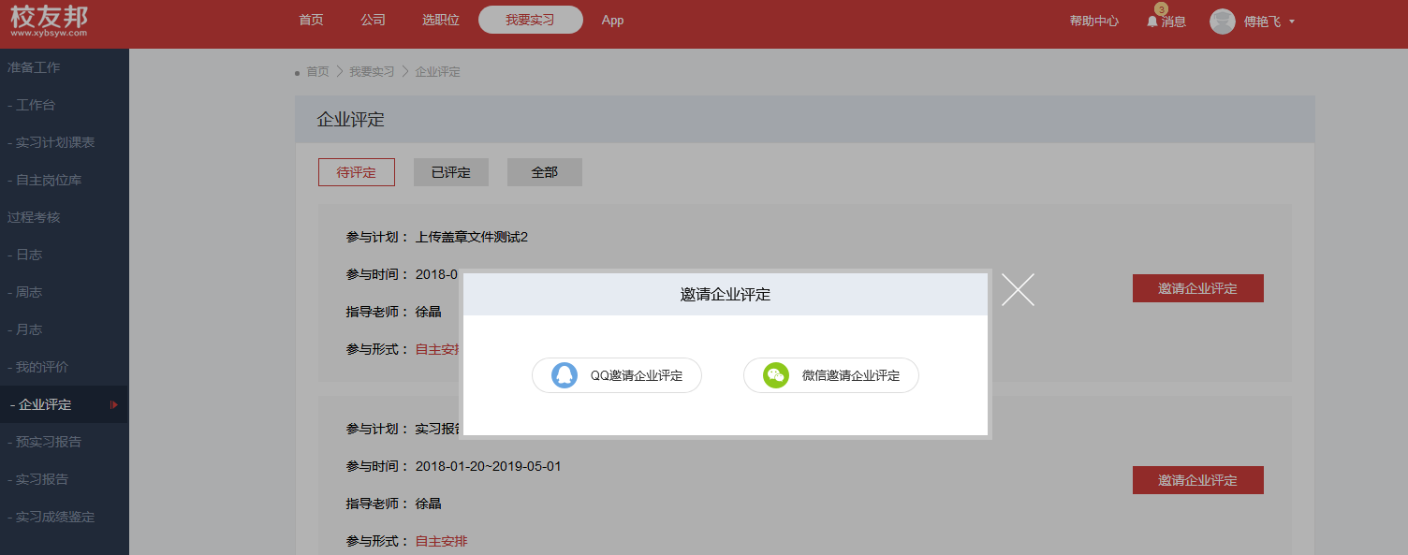
PC操作指南--企业评定
*自主实习才需要企业评价
2.邀请企业评定
3.选择QQ或微信发送邀请链接
1.企业评定

Slide 22
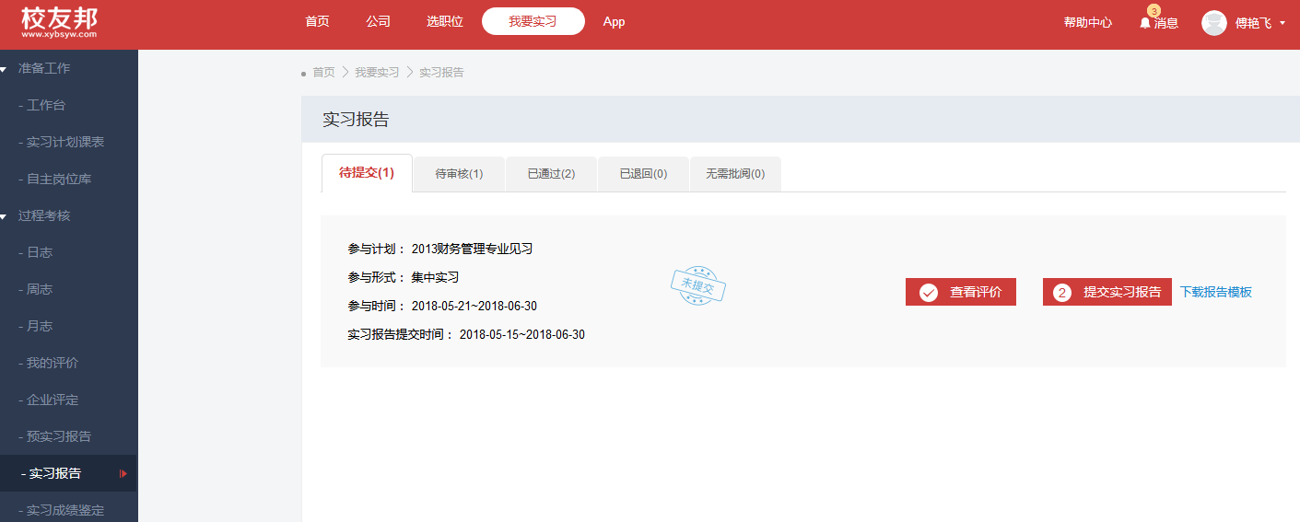
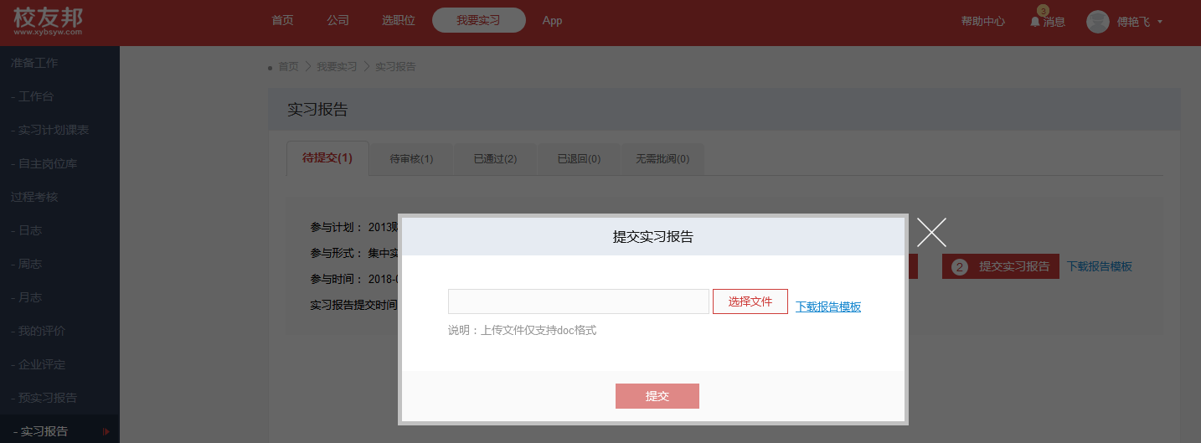
PC操作指南--提交实习报告
实习报告
下载报告模板
模板内写完 报告--上传

Slide 23
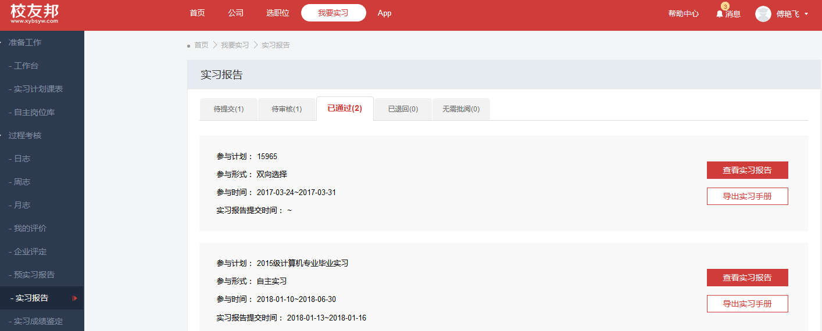
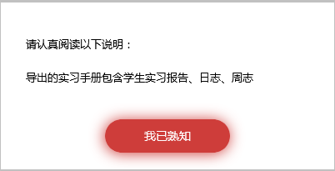
PC操作指南--导出实习手册
选择“已通过”
导出实习手册
实习报告

Slide 24
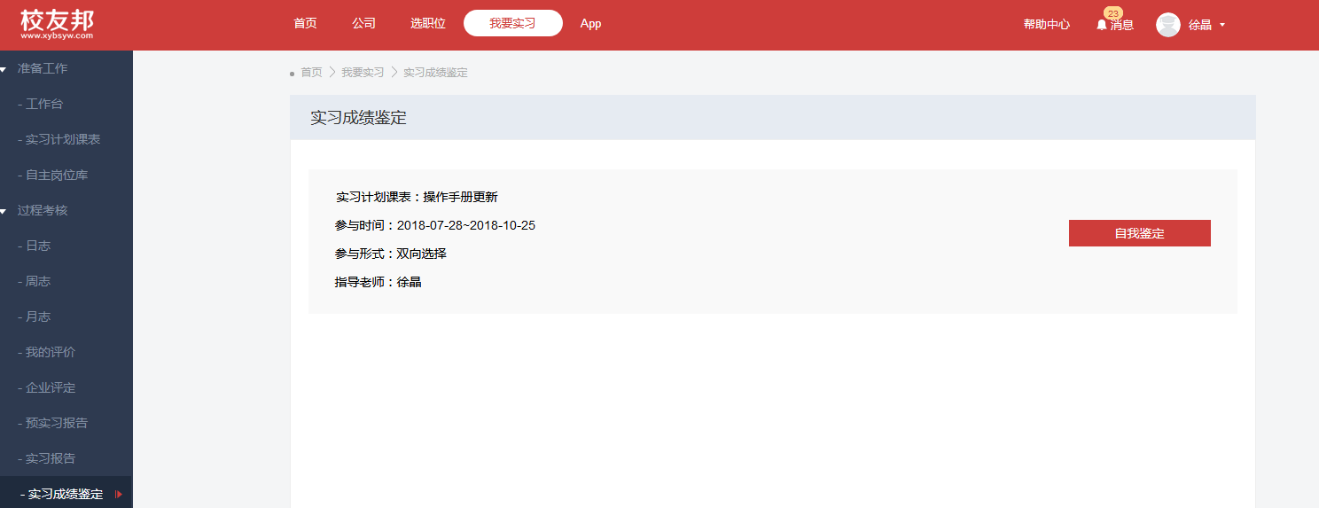
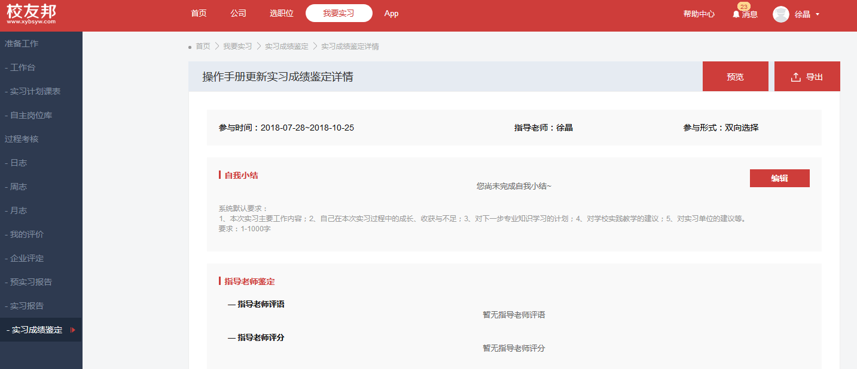
PC操作指南--实习成绩鉴定
实习成绩鉴定
自我鉴定
根据提示编辑自我小结
鉴定项目由学校老师配置是否需要
鉴定完成导出鉴定表打印带去实习企业盖章上交学校

Slide 25
校友邦小程序
扫一扫关注“校友邦”公众号

Slide 26
平台有24小时自助服务：机器人+帮助中心
平台值班服务（8:00-22:00）：17757972178
谢谢

